Slide 1
Bài giảng môn học: HỆ ĐIỀU HÀNH
TRƯỜNG ĐẠI HỌC NGUYỄN TẤT THÀNH
KHOA CÔNG NGHỆ THÔNG TIN
Chương 5:
QUẢN LÝ BỘ NHỚ
Số tín chỉ: 3
Số tiết: 60 tiết
(30 LT + 30 TH)
Biên soạn: ThS. Dương Minh Tuấn
Email : dmtuan@ntt.edu.vn

Slide 2
Chương 5: QUẢN LÝ BỘ NHỚ
Các khái niệm về quản lý bộ nhớ
Chuyển đổi địa chỉ
Các kỹ thuật tối ưu sử dụng bộ nhớ
Cấp phát bộ nhớ cho tiến trình
Kỹ thuật Phân trang (paging)
Thay thế trang (Page Replacement)
Kỹ thuật Phân đoạn (Segmentation)
Notes:
tổng quan các chủ đề chính sẽ được thảo luận trong chương "Quản lý bộ nhớ" của hệ điều hành. Các chủ đề bao gồm:
Các khái niệm về quản lý bộ nhớ: Giới thiệu các khái niệm cơ bản về không gian địa chỉ, bộ nhớ vật lý, bộ nhớ ảo, v.v.
Chuyển đổi địa chỉ: Giải thích cơ chế ánh xạ từ địa chỉ logic (do chương trình tạo ra) sang địa chỉ vật lý (trên RAM).
Các kỹ thuật tối ưu sử dụng bộ nhớ: Trình bày các phương pháp để tận dụng tối đa dung lượng bộ nhớ hiện có, tránh lãng phí.
Cấp phát bộ nhớ cho tiến trình: Mô tả các thuật toán và cấu trúc dữ liệu mà hệ điều hành sử dụng để cấp phát và thu hồi bộ nhớ cho các chương trình đang chạy.
Kỹ thuật Phân trang (Paging): Giới thiệu phương pháp quản lý bộ nhớ chia bộ nhớ vật lý thành các khung (frames) có kích thước cố định và bộ nhớ logic thành các trang (pages) có cùng kích thước.
Thay thế trang (Page Replacement): Trình bày các thuật toán (như FIFO, LRU) được sử dụng để quyết định trang nào sẽ bị đẩy ra khỏi RAM khi cần không gian cho trang mới.
Kỹ thuật Phân đoạn (Segmentation): Giới thiệu phương pháp quản lý bộ nhớ chia chương trình thành các đoạn (segments) có kích thước khác nhau dựa trên cấu trúc logic của chương trình (ví dụ: mã, dữ liệu, stack).

Slide 3
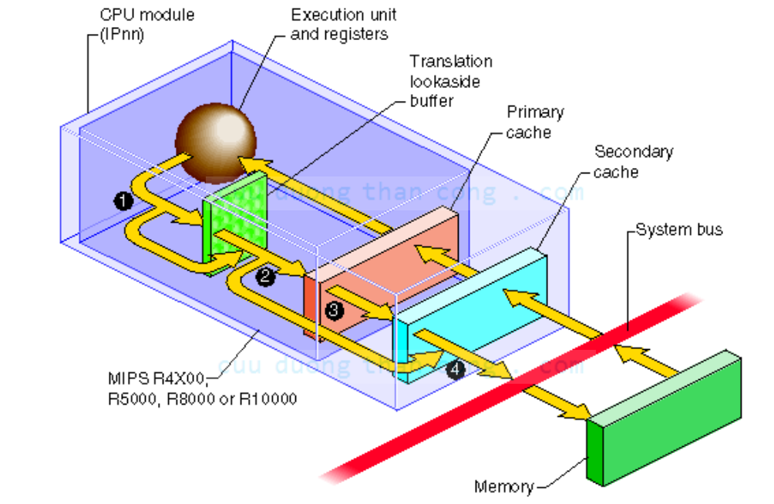
Phân cấp bộ nhớ
Notes:
cấu trúc phân cấp bộ nhớ bên trong một module CPU điển hình (ở đây lấy ví dụ họ vi xử lý MIPS), nhấn mạnh dòng chảy dữ liệu giữa các thành phần:
Execution unit and registers (Khối thực thi và các thanh ghi): Nơi dữ liệu được xử lý trực tiếp. Tốc độ truy cập nhanh nhất, dung lượng nhỏ nhất.
Translation lookaside buffer (TLB): Bộ nhớ đệm phần cứng dùng để tăng tốc độ dịch địa chỉ ảo sang địa chỉ vật lý.
Primary cache (Cache L1): Bộ nhớ đệm tốc độ cao nằm ngay trên chip CPU, lưu trữ dữ liệu và lệnh thường xuyên sử dụng.
Secondary cache (Cache L2): Bộ nhớ đệm lớn hơn nhưng chậm hơn L1, có thể nằm trên hoặc ngoài chip CPU.
System bus & Memory: Đường truyền dữ liệu kết nối CPU với bộ nhớ chính (RAM). Khi dữ liệu không có trong cache, CPU sẽ truy xuất từ bộ nhớ chính qua bus hệ thống. Slide thể hiện rõ sự đánh đổi giữa tốc độ và dung lượng: càng gần lõi thực thi, bộ nhớ càng nhanh nhưng dung lượng càng nhỏ.

Slide 4
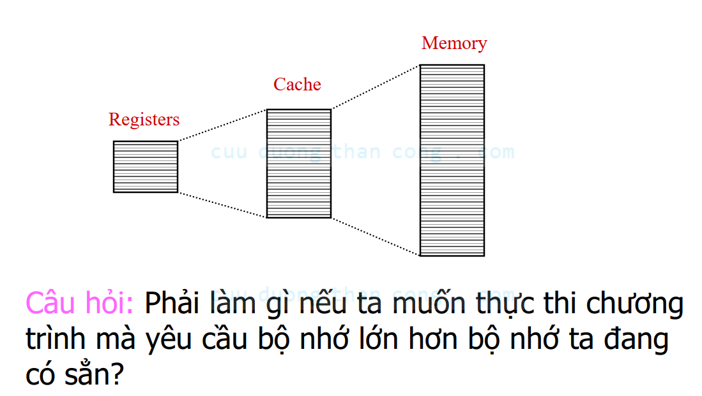
Phân cấp bộ nhớ
Notes:
tiếp tục minh họa nguyên lý phân cấp bộ nhớ thông qua hình ảnh so sánh dung lượng (được thể hiện bằng chiều cao của khối):
Registers (Thanh ghi): Dung lượng nhỏ nhất, nhưng tốc độ truy cập nhanh nhất (nằm ngay trong CPU).
Cache (Bộ nhớ đệm): Dung lượng lớn hơn thanh ghi nhưng nhỏ hơn bộ nhớ chính, tốc độ truy cập chậm hơn thanh ghi nhưng nhanh hơn bộ nhớ chính.
Memory (Bộ nhớ chính/RAM): Dung lượng lớn nhất trong 3 loại, nhưng tốc độ truy cập chậm nhất. Câu hỏi: "Phải làm gì nếu ta muốn thực thi chương trình mà yêu cầu bộ nhớ lớn hơn bộ nhớ ta đang có sẵn?" Câu hỏi này đặt vấn đề mở đường cho khái niệm Bộ nhớ ảo (Virtual Memory). Khi chương trình lớn hơn RAM, hệ điều hành sẽ sử dụng một phần ổ cứng (bộ nhớ thứ cấp) để mô phỏng RAM bổ sung, cho phép thực thi các chương trình lớn hoặc nhiều chương trình cùng lúc. Trình quản lý bộ nhớ sẽ chịu trách nhiệm hoán đổi dữ liệu giữa RAM và ổ cứng.
Để giải quyết bài toán thực thi một chương trình có kích thước lớn hơn dung lượng bộ nhớ vật lý (RAM) hiện có, các hệ điều hành hiện đại sử dụng giải pháp cốt lõi là Cơ chế Bộ nhớ ảo (Virtual Memory). Dưới đây là nội dung giải thích chi tiết theo dạng học thuật để bổ sung vào phần note:
Nguyên lý cơ bản của Bộ nhớ ảo: Bộ nhớ ảo cho phép tách biệt hoàn toàn giữa không gian địa chỉ logic (do tiến trình nhìn thấy) và không gian địa chỉ vật lý (dung lượng thực tế của RAM). Hệ điều hành không cần nạp toàn bộ chương trình vào RAM để thực thi, mà chỉ nạp những phần mã nguồn hoặc dữ liệu thực sự cần thiết tại thời điểm hiện tại.
Cơ chế hoạt động thông qua kỹ thuật Phân trang (Paging) và Hoán vị (Swapping):
Không gian địa chỉ của chương trình được chia thành các phần nhỏ có kích thước cố định gọi là Trang (Pages). Bộ nhớ vật lý cũng được chia thành các Khung trang (Frames) có kích thước tương ứng.
Hệ điều hành sử dụng một phần dung lượng của bộ nhớ thứ cấp (ổ cứng HDD/SSD) để làm Vùng không gian hoán vị (Swap space / Paging file), đóng vai trò như một bộ nhớ mở rộng.
Khi CPU cần truy xuất đến một địa chỉ thuộc một trang chưa được nạp vào RAM, hiện tượng Lỗi trang (Page Fault) sẽ xảy ra. Lúc này, hệ điều hành sẽ can thiệp để tìm một khung trang trống trên RAM, hoặc áp dụng các Thuật toán thay thế trang (Page Replacement) để đẩy một trang hiện tại ít dùng từ RAM về lại ổ cứng, sau đó nạp trang dữ liệu mới cần thiết từ ổ cứng vào RAM để CPU tiếp tục xử lý.
Giải pháp lịch sử - Kỹ thuật Phủ lấp (Overlays): Trước khi bộ nhớ ảo ra đời, giải pháp thủ công được sử dụng là Overlays. Lập trình viên phải tự chia chương trình thành các phần độc lập về mặt thời gian. Các phần này sẽ dùng chung một vùng nhớ RAM và được nạp đè lên nhau khi cần thiết. Tuy nhiên, kỹ thuật này đòi hỏi lập trình viên phải hiểu rõ cấu trúc phần cứng và tự quản lý bộ nhớ rất phức tạp, nên hiện tại hầu như không còn được sử dụng.
Ý nghĩa học thuật: Bộ nhớ ảo không chỉ giúp giải phóng lập trình viên khỏi những giới hạn nghiêm ngặt của phần cứng, mà còn tối ưu hóa hiệu suất hệ thống, nâng cao hiệu suất đa chương trình (multiprogramming) bằng cách cho phép nhiều tiến trình cùng chia sẻ và vận hành trên một dung lượng RAM vật lý giới hạn.

Slide 5
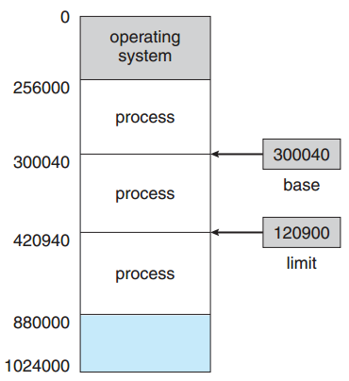
Các khái niệm cơ bản
Bộ nhớ và địa chỉ bộ nhớ:
  Bộ nhớ là nơi chứa các tiến trình (ready queue) và dữ liệu của tiến trình trước khi được CPU xử lý.
  Đơn vị lưu trữ là Word (hay Byte).
  Mỗi Word được gán một địa chỉ
  (memory address) để truy cập.
Cấp phát bộ nhớ cho process:
  Mỗi process được cấp phát không
  gian bộ nhớ riêng.
  Không gian nhớ của mỗi process
  được giới hạn bới:
    Base address: địa chỉ bắt đầu.
    Limit: không gian (dung lượng)
    bộ nhớ được cấp.
Notes:
các nguyên lý nền tảng về cách hệ điều hành tổ chức và bảo vệ không gian nhớ.
Bộ nhớ và địa chỉ bộ nhớ: Trong kiến trúc máy tính, bộ nhớ chính (RAM) đóng vai trò là "vùng đệm" trung gian, nơi lưu trữ mã lệnh của các tiến trình đang ở trạng thái sẵn sàng (ready queue) và các dữ liệu liên quan trước khi được CPU triệu hồi để xử lý. Đơn vị cơ bản nhất để định danh một vị trí trong bộ nhớ là địa chỉ (memory address), thường được quản lý theo từng Byte hoặc Word tùy thuộc vào kiến trúc phần cứng.
Cơ chế cấp phát và bảo vệ: Để đảm bảo tính ổn định, mỗi tiến trình (process) khi nạp vào RAM sẽ được cấp phát một vùng nhớ riêng biệt và duy nhất. Hệ điều hành quản lý ranh giới vùng nhớ này thông qua hai thanh ghi quan trọng:
Thanh ghi nền (Base address): Lưu trữ địa chỉ vật lý bắt đầu của tiến trình. Trong ví dụ trên hình, giá trị này là 300040.
Thanh ghi giới hạn (Limit register): Xác định kích thước (dung lượng) của vùng nhớ được phép truy cập. Ở đây là 120900.
Ý nghĩa học thuật: Cơ chế này thiết lập một "hàng rào" bảo vệ phần cứng. Mọi truy cập bộ nhớ của tiến trình đều phải được kiểm tra: nếu địa chỉ truy cập nằm ngoài khoảng [Base, Base + Limit], hệ thống sẽ coi đó là vi phạm và ngăn chặn, giúp các tiến trình không xâm phạm hoặc làm hỏng dữ liệu của nhau.

Slide 6
Các khái niệm cơ bản
Các loại địa chỉ bộ nhớ:
  Địa chỉ vật lý (physical address):
    Là địa chỉ trỏ đến toàn bộ các words trên bộ nhớ vật lý.
    Không gian địa chỉ vật lý bao gồm toàn bộ bộ nhớ vật lý.
  Địa chỉ luận lý / tái định vị (logical / relocatable address):
    Là địa chỉ lệnh và dữ liệu nội tại của một chương trình.
    Không gian địa chỉ luận lý giới hạn trong vùng nhớ được cấp.
  Địa chỉ Tương đối và Tuyệt đối:
    Địa chỉ tuyệt đối (Absolute address): là địa chỉ vật lý của bộ nhớ.
    Địa chỉ tương đối (Relative address): là địa chỉ tính từ 1 điểm cơ sở (based address) trong không gian bộ nhớ mà tiến trình được cấp.
    Địa chỉ tuyệt đối = Based address + Địa chỉ tương đối
Notes:
Địa chỉ vật lý (Physical address):
Còn gọi là địa chỉ thực.
MMU (Memory Management Unit): là một chip phần cứng, khởi tạo, quản lý và cấp phát địa chỉ vật lý.
Địa chỉ tương đối (Relative address):
Là địa chỉ được biểu diễn tương đối so với một vị trí đã xác định nào đó trong chương trình.
Ví du: chương trình tạo 1 mảng 10 bytes. Địa chỉ tương đối trỏ tới 10 bytes trong mảng đó.
Địa chỉ tuyệt đối (Absolute address)
Là địa chỉ tương đương với địa chỉ vật lý.
Khi một lệnh được thực thi, các tham chiếu đến địa chỉ luận lý phải được chuyển đổi thành địa chỉ tuyệt đối.
sự khác biệt giữa các loại không gian địa chỉ và vai trò của phần cứng trong việc ánh xạ địa chỉ.
Địa chỉ vật lý (Physical address): Đây là địa chỉ thực tế tồn tại trên các chip nhớ. Không gian địa chỉ vật lý là tập hợp tất cả các địa chỉ mà phần cứng có thể truy cập trực tiếp. Quá trình khởi tạo và quản lý thực thể này được thực hiện bởi bộ quản lý bộ nhớ MMU (Memory Management Unit).
Địa chỉ luận lý (Logical/Relocatable address): Đây là địa chỉ được tạo ra bởi CPU trong quá trình biên dịch và thực thi chương trình. Lập trình viên và trình biên dịch thường làm việc trên không gian địa chỉ này để đảm bảo chương trình có thể "tái định vị" (chạy ở bất kỳ đâu trong RAM mà không cần sửa đổi mã nguồn).
Mối quan hệ giữa địa chỉ Tương đối và Tuyệt đối:
Địa chỉ tương đối (Relative address): Được hiểu như một khoảng cách (offset) tính từ điểm bắt đầu của chương trình. Ví dụ, phần tử thứ 10 trong một mảng sẽ có địa chỉ tương đối là 10.
Địa chỉ tuyệt đối (Absolute address): Chính là địa chỉ vật lý tương ứng trong bộ nhớ.
Nguyên lý ánh xạ: Công thức cốt lõi là Địa chỉ tuyệt đối = Base address + Địa chỉ tương đối. Khi một lệnh được thực thi, đơn vị MMU sẽ lấy địa chỉ luận lý (tương đối) cộng với giá trị trong thanh ghi nền để chuyển đổi tức thời thành địa chỉ vật lý, cho phép CPU truy xuất chính xác dữ liệu trên RAM.

Slide 7
Các khái niệm cơ bản
Quản lý bộ nhớ của Hệ điều hành :
  Là việc phân phối bộ nhớ cho các process, với sự hỗ trợ của:
    MMU (Memory Management Unit): là một chip phần cứng có nhiệm vụ: khởi tạo địa chỉ, truy xuất và quản lý bộ nhớ vật lý.
    CPU biên dịch (compile) chương trình => tạo ra địa chỉ luận lý
  Các chức năng quản lý bộ nhớ của HĐH:
    Cấp phát bộ nhớ cho các process.
    Chuyển đổi địa chỉ luận lý ⬄ địa chỉ vật lý.
    Tái định vị (relocation) process vào bộ nhớ khi loading/swapping.
    Bảo vệ những vùng nhớ riêng, chia sẻ những vùng nhớ chung.
  Lưu ý:
    Kernel của HĐH cũng chiếm một phần bộ nhớ.
    Phần còn lai của bộ nhớ được phân phối cho các process sử dụng.
Notes:
Slide này giới thiệu tổng quan về vai trò quản lý bộ nhớ của hệ điều hành, về bản chất là quá trình phân phối không gian nhớ cho các tiến trình hoạt động. Quá trình này được thực hiện với sự phối hợp chặt chẽ của phần cứng, trong đó bộ xử lý trung tâm (CPU) đóng vai trò biên dịch chương trình để tạo ra các địa chỉ luận lý, còn đơn vị quản lý bộ nhớ (MMU) là một thiết bị phần cứng đảm nhận việc khởi tạo, truy xuất và quản lý trực tiếp không gian bộ nhớ vật lý. Hệ điều hành thực thi bốn chức năng cốt lõi trong công tác này, bao gồm: cấp phát bộ nhớ cho các tiến trình, thực hiện chuyển đổi qua lại giữa không gian địa chỉ luận lý và địa chỉ vật lý, tái định vị (relocation) các tiến trình vào bộ nhớ trong các pha nạp (loading) hoặc hoán đổi (swapping), và thiết lập cơ chế bảo vệ nhằm duy trì tính toàn vẹn của các vùng nhớ riêng biệt đồng thời quản lý an toàn các vùng nhớ dùng chung. Một nguyên tắc cơ bản cần lưu ý trong kiến trúc máy tính là dung lượng bộ nhớ luôn bị phân chia; cụ thể, nhân (Kernel) của hệ điều hành sẽ chiếm dụng một phần bộ nhớ cố định, và chỉ phần dung lượng còn lại mới được phân phối cho các tiến trình khác sử dụng.

Slide 8
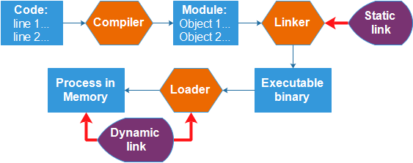
Chuyển đổi địa chỉ
Chuyển đổi địa chỉ là quá trình ánh xạ từ không gian địa chỉ này sang không gian địa chỉ khác.
Quá trình nạp chương trình vào bộ nhớ:
  Bộ Compiler: biên dịch các dòng code thành các Module.
  Bộ Linker: kết hợp các Module thành một “file nhị phân khả thi”.
  Bộ Loader: nạp các file nhị phân khả thi vào bộ nhớ vật lý => chương trình trở thành tiến trình trong bộ nhớ.
Notes:
làm rõ khái niệm chuyển đổi địa chỉ và phác họa chi tiết chu trình nạp một chương trình vào bộ nhớ máy tính. Về mặt định nghĩa học thuật, chuyển đổi địa chỉ chính là quá trình ánh xạ dữ liệu từ một không gian địa chỉ này sang một không gian địa chỉ khác để hệ thống có thể định vị và thực thi một cách chính xác. Quá trình biến đổi từ mã nguồn ban đầu thành một tiến trình hoàn chỉnh trong bộ nhớ phải trải qua ba giai đoạn xử lý tuần tự. Đầu tiên, trình biên dịch (Compiler) tiến hành dịch các dòng mã nguồn thành các đơn vị đối tượng gọi là các Module. Tiếp theo, trình liên kết (Linker) có nhiệm vụ kết hợp các Module này, kết nối thêm với các thư viện tĩnh (Static link) để tổng hợp thành một tệp nhị phân khả thi (Executable binary) duy nhất. Cuối cùng, trình nạp (Loader) sẽ tiếp nhận tệp nhị phân này, liên kết với các thư viện động (Dynamic link) nếu cần, và nạp toàn bộ vào không gian bộ nhớ vật lý. Chỉ tại thời điểm quá trình nạp hoàn tất, chương trình mới chính thức trở thành một tiến trình (process) đang hoạt động trong hệ thống.

Slide 9
Chuyển đổi địa chỉ
Các không gian địa chỉ:
  Symbolic address (địa chỉ danh biểu):
    là địa chỉ của các biến, hằng, pointer…trong source code chương trình.
  Relocatable address (địa chỉ tái định vị):
    là địa chỉ các mã lệnh và dữ liệu của source code sau khi được CPU biên dịch (compile).
  Physical address (địa chỉ vật lý):
    là địa chỉ các Mã lệnh, Dữ liệu của tiến trình sau khi được nạp (load) vào bộ nhớ.
Symbolic address
Relocatable address
Physical address
Notes:
phân tích sự tiến hóa của không gian địa chỉ qua ba hình thái khác nhau trong vòng đời của một chương trình, trải dài từ lúc còn là mã nguồn đến khi thực thi trực tiếp trên phần cứng. Hình thái đầu tiên là địa chỉ danh biểu (Symbolic address), tồn tại dưới dạng các tên biến, hằng số hay con trỏ được lập trình viên định nghĩa trực tiếp trong mã nguồn của chương trình. Hình thái thứ hai là địa chỉ tái định vị (Relocatable address). Sau khi mã nguồn được biên dịch, các danh biểu sẽ được chuyển đổi thành dạng địa chỉ này; chúng đại diện cho mã lệnh và dữ liệu ở trạng thái tương đối, cho phép chương trình có thể được linh hoạt nạp ở nhiều vị trí khác nhau trong bộ nhớ mà không gây ra lỗi không gian. Hình thái cuối cùng và cũng là đích đến của chu trình là địa chỉ vật lý (Physical address), đại diện cho các tọa độ lưu trữ thực tế trên thanh RAM. Hình thái địa chỉ này chỉ được hệ thống xác định một cách tuyệt đối khi các mã lệnh và dữ liệu của tiến trình đã được trình nạp đưa hoàn tất vào bộ nhớ vật lý, qua đó sẵn sàng cho CPU trực tiếp truy xuất và xử lý.

Slide 10
Chuyển đổi địa chỉ
Các thời điểm chuyển đổi địa chỉ:
  Chuyển đổi tại thời điểm biên dịch (Compile time):
    Nếu HĐH biết trước địa chỉ vật lý của vùng nhớ cấp cho tiến trình.
    Chuyển địa chỉ danh biểu thành địa chỉ vật lý ngay quá trình biên dịch.
    Khuyết điểm: phải biên dịch lại nếu địa chỉ cấp cho tiến trình thay đổi.
Tùy vào điều kiện thực thi, HĐH chuyển đổi không gian địa chỉ lệnh và dữ liệu của chương trình thành địa chỉ vật lý tại các thời điểm khác nhau.
Symbolic address
Compiler
Physical address
Notes:
các thời điểm mà hệ điều hành thực hiện việc chuyển đổi địa chỉ, trong đó nhấn mạnh rằng tùy thuộc vào các điều kiện thực thi khác nhau, không gian địa chỉ lệnh và dữ liệu của một chương trình sẽ được hệ điều hành ánh xạ thành địa chỉ vật lý ở những giai đoạn riêng biệt. Cụ thể, slide tập trung giải thích phương pháp chuyển đổi tại thời điểm biên dịch (Compile time). Kỹ thuật này được áp dụng trong trường hợp hệ điều hành đã biết trước chính xác địa chỉ vật lý của vùng nhớ sẽ được cấp phát cho tiến trình. Theo mô hình này, trình biên dịch (Compiler) đảm nhận nhiệm vụ dịch trực tiếp từ không gian địa chỉ danh biểu (Symbolic address) sang không gian địa chỉ vật lý (Physical address) ngay trong quá trình biên dịch mã nguồn. Tuy nhiên, về mặt học thuật, phương pháp này tồn tại một khuyết điểm lớn là thiếu tính linh hoạt: nếu địa chỉ vùng nhớ cấp cho tiến trình có sự thay đổi, hệ thống bắt buộc phải thực hiện biên dịch lại toàn bộ chương trình từ đầu.

Slide 11
Chuyển đổi địa chỉ
Các thời điểm chuyển đổi địa chỉ:
  Chuyển đổi tại thời điểm nạp (Load time):
    Nếu không biết trước địa chỉ vật lý của vùng nhớ cấp cho tiến trình
    Bộ biên dịch (compiler) sinh địa chỉ tái định vị (Relocatable address).
    Vào thời điểm nạp, bộ loader chuyển đổi địa chỉ tái định vị thành địa chỉ vật lý dựa trên một địa chỉ nền (base address).
    Khuyết điểm: phải tiến hành reload nếu địa chỉ nền thay đổi
Symbolic address
Compi-ler
Relocatable address
Loader
Physical address
Notes:
một phương pháp ánh xạ địa chỉ khác, đó là cơ chế chuyển đổi tại thời điểm nạp (Load time). Cơ chế này được thiết kế để vận hành khi hệ thống không thể biết trước địa chỉ vật lý của vùng nhớ sẽ được cấp phát cho tiến trình. Quá trình này diễn ra qua hai bước chức năng độc lập: đầu tiên, bộ biên dịch (Compiler) sẽ xử lý địa chỉ danh biểu (Symbolic address) để sinh ra một dạng không gian địa chỉ trung gian gọi là địa chỉ tái định vị (Relocatable address). Sau đó, ngay tại thời điểm nạp chương trình vào bộ nhớ, trình nạp (Loader) mới thực hiện việc chuyển đổi địa chỉ tái định vị này thành địa chỉ vật lý (Physical address) thực sự, quá trình tính toán này được dựa trên một giá trị địa chỉ nền (base address) do hệ thống cung cấp. Mặc dù linh hoạt hơn so với kỹ thuật chuyển đổi lúc biên dịch, phương pháp này vẫn mang một khuyết điểm đáng lưu ý là nếu địa chỉ nền bị thay đổi trong quá trình hệ thống hoạt động, tiến trình đó bắt buộc phải tiến hành nạp lại (reload).

Slide 12
Chuyển đổi địa chỉ
Các thời điểm chuyển đổi địa chỉ:
  Chuyển đổi tại thời điểm thực thi (Execution time):
    Nếu trong quá trình thực thi, HĐH có di chuyển process từ vùng nhớ này sang vùng nhớ khác:
    => chuyển đổi từ địa chỉ luận lý sang địa chỉ vật lý được thực hiện ngay trong lúc thực thi.
    Ưu điểm: linh động trong quản lý bộ nhớ; sử dụng bộ nhớ hiệu quả;…
  Mộ số phương pháp chuyển đổi địa chỉ tại Execution time:
    Phương pháp dùng thanh ghi Base và Limit (các HĐH sơ khai sử dụng)
    Phương pháp dùng Paging (kỹ thuật phân trang - trình bày ở phần sau)
    Phương pháp dùng Segmentation (kỹ thuật phân đoạn - trình bày ở phần sau)
Notes:
phương pháp chuyển đổi địa chỉ tiên tiến, linh hoạt và được ứng dụng rộng rãi nhất trong các hệ thống hiện đại: chuyển đổi tại thời điểm thực thi (Execution time). Cơ chế này ra đời nhằm giải quyết bài toán phức tạp khi hệ điều hành cần di chuyển một tiến trình (process) từ vùng nhớ này sang một vùng nhớ khác ngay trong lúc chương trình đang hoạt động. Để đáp ứng được điều kiện thực thi này, việc ánh xạ từ không gian địa chỉ luận lý sang không gian địa chỉ vật lý không bị cố định ở khâu biên dịch hay khâu nạp, mà được thực hiện một cách động ngay trong lúc tiến trình đang thực thi. Điểm cốt lõi tạo nên ưu điểm vượt trội của phương pháp này là nó mang lại sự linh động tối đa trong công tác quản lý bộ nhớ, từ đó giúp tối ưu hóa và sử dụng tài nguyên bộ nhớ một cách hiệu quả hơn. Bức ảnh cũng liệt kê ba phương pháp tiêu biểu được sử dụng để thực thi cơ chế chuyển đổi này, bao gồm: phương pháp sử dụng thanh ghi Base và Limit (thường thấy ở các hệ điều hành sơ khai), phương pháp Paging (kỹ thuật phân trang), và phương pháp Segmentation (kỹ thuật phân đoạn).

Slide 13
Các kỹ thuật tối ưu sử dụng bộ nhớ
Những kỹ thuật sau đây nhằm mục đích giảm thiểu không gian bộ nhớ sử dụng cho tiến trình. => tăng không gian bộ nhớ khả dụng trong quá trình hoạt động của Hệ điều hành
Static linking (liên kết tĩnh)
Dynamic linking.
Dynamic loading.
Overlay.
Swapping.
Notes:
các kỹ thuật tối ưu hóa việc sử dụng bộ nhớ trong hệ điều hành. Về mặt học thuật, mục tiêu cốt lõi của các phương pháp này là giảm thiểu tối đa không gian bộ nhớ vật lý mà một tiến trình chiếm dụng khi vận hành. Bằng cách tối ưu hóa không gian của từng tiến trình riêng lẻ, hệ thống có thể tăng cường tổng dung lượng bộ nhớ khả dụng tổng thể, tạo điều kiện cho hệ điều hành hoạt động mượt mà và quản lý đa nhiệm tốt hơn. Để đạt được mục đích đó, năm kỹ thuật điển hình sẽ được lần lượt phân tích bao gồm: liên kết tĩnh (Static linking), liên kết động (Dynamic linking), nạp động (Dynamic loading), kỹ thuật phủ lấp (Overlay), và kỹ thuật hoán vị (Swapping). Các giải pháp này đại diện cho những hướng tiếp cận khác nhau từ khâu biên dịch cho đến khâu thực thi để giải quyết bài toán giới hạn phần cứng.

Slide 14
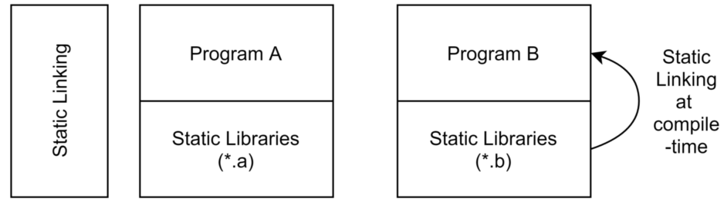
Các kỹ thuật tối ưu sử dụng bộ nhớ
Static linking (liên kết tĩnh):
  Cơ chế:
    Các hàm, thủ tục… viết trong chương trình, khi biên dịch sẽ thành các module cục bộ (internal module).
    Static linking là liên kết giữa chương trình chính với các Internal module để chúng được nạp vào bộ nhớ khi chương trình chính được gọi thực thi.
  Nhược điểm:
    Nếu có nhiều chương trình sử dung các internal modules tương tự => sẽ có nhiều internal modules giống nhau cùng nạp vào bộ nhớ.
    Static linking chiếm nhiều bộ nhớ.
Notes:
cơ chế và hệ quả của kỹ thuật Liên kết tĩnh (Static linking). Về mặt cơ chế, khi một chương trình được biên dịch, toàn bộ các hàm, thủ tục và thư viện đi kèm sẽ được đóng gói hoàn toàn để trở thành các module cục bộ (internal module) nằm bên trong tệp thực thi. Quá trình liên kết tĩnh sẽ gắn chặt chương trình chính với các module nội bộ này ở thời điểm biên dịch (compile-time), đảm bảo rằng khi chương trình chính được gọi thực thi, tất cả các thành phần phụ thuộc đều được nạp đồng thời vào bộ nhớ. Mặc dù giúp chương trình chạy độc lập và không phụ thuộc vào môi trường bên ngoài, kỹ thuật này lại bộc lộ nhược điểm rất lớn về mặt không gian lưu trữ: nếu có nhiều chương trình khác nhau cùng sử dụng chung các module tương tự, hệ thống sẽ nạp nhiều bản sao module giống hệt nhau vào RAM một cách dư thừa. Do đó, liên kết tĩnh bị đánh giá là tiêu tốn và lãng phí rất nhiều không gian bộ nhớ.

Slide 15
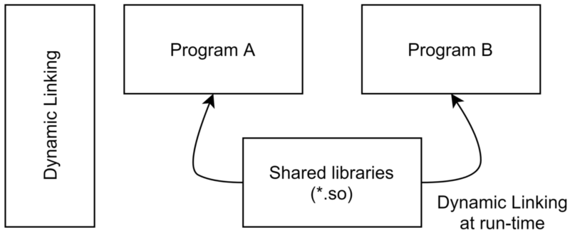
Các kỹ thuật tối ưu sử dụng bộ nhớ
Dynamic linking (liên kết động):
  Cơ chế:
    Các hàm, thủ tục… thường dùng sẽ được Hệ điều hành code và biên dịch sẵn thành các module ngoài (external module).
    Dynamic linking library – DLL: bộ thư viện các external module.
    Dynamic linking là liên kết giữa chương trình chính với các External module và được gọi khi chương trình chính cần dùng.
  Ưu điểm:
    Nhiều chương trình sử dụng chung các external module => không gian bộ nhớ được tối ưu (tiết kiệm không gian bộ nhớ).
Notes:
giải pháp khắc phục cho nhược điểm của liên kết tĩnh, đó là kỹ thuật Liên kết động (Dynamic linking). Điểm khác biệt cốt lõi về mặt cơ chế là các hàm và thủ tục thường dùng sẽ được hệ điều hành quản lý, biên dịch sẵn và tách biệt thành các module bên ngoài (external module), hay còn gọi là thư viện liên kết động (DLL - Dynamic Linking Library hoặc các tệp .so). Thay vì tích hợp trực tiếp vào tệp thực thi lúc biên dịch, sự liên kết giữa chương trình chính và các module ngoại vi này chỉ thực sự diễn ra ở thời điểm thực thi (run-time) khi chương trình phát sinh nhu cầu sử dụng. Ưu điểm vượt trội của phương pháp này là cho phép nhiều chương trình, tiến trình khác nhau (ví dụ Program A và Program B) cùng chia sẻ và truy cập chung vào một module ngoại vi duy nhất đang nằm trên bộ nhớ. Nhờ cơ chế chia sẻ tài nguyên này, không gian bộ nhớ hệ thống được tối ưu hóa một cách triệt để, giảm thiểu tối đa sự lãng phí và tiết kiệm đáng kể dung lượng RAM vật lý.

Slide 16
Các kỹ thuật tối ưu sử dụng bộ nhớ
Dynamic loading (nạp động)
  Cơ chế: Các module (hàm, thủ tục..) chỉ được nạp vào bộ nhớ chính khi nào process chính gọi đến.
  Nhận xét:
    Các module không gọi sẽ không chiếm bộ nhớ => tăng độ hiệu dụng của bộ nhớ.
    Hiệu quả đối với những module có tần suất sử dụng thấp.
    Dynamic loading là do process tự điều khiển.
Notes:
một kỹ thuật tối ưu hóa bộ nhớ quan trọng khác mang tên Nạp động (Dynamic loading). Về mặt cơ chế, thay vì nạp toàn bộ mã nguồn của một chương trình vào RAM cùng một lúc khi khởi động, kỹ thuật này quy định rằng các module (bao gồm các hàm, thủ tục hoặc thư viện thành phần) chỉ được hệ thống nạp vào bộ nhớ chính (RAM) tại thời điểm thực tế khi tiến trình (process) chính gọi đến chúng. Nhờ nguyên lý vận hành này, những thành phần hoặc tính năng không được người dùng kích hoạt hoặc không có lệnh gọi đến sẽ hoàn toàn không chiếm dụng không gian bộ nhớ vật lý, từ đó làm tăng đáng kể độ hiệu dụng tổng thể của RAM. Trong môi trường học thuật và thiết kế hệ thống, nạp động chứng minh được hiệu quả tối ưu rõ rệt đối với những module có tần suất sử dụng thấp hoặc các tính năng hiếm khi được thực thi (ví dụ như các module xử lý lỗi nâng cao hoặc các tính năng mở rộng của phần mềm). Một điểm đặc trưng mang tính cấu trúc của kỹ thuật Dynamic loading là quá trình này hoàn toàn do bản thân tiến trình tự điều khiển thông qua thiết kế mã nguồn của lập trình viên, thay vì đòi hỏi sự hỗ trợ quản lý đặc biệt từ phần cứng hay lõi hệ điều hành.

Slide 17
Các kỹ thuật tối ưu sử dụng bộ nhớ
Overlay (phủ lắp)
  Cơ chế: chỉ giữ lại trong bộ nhớ những lệnh / dữ liệu cần dùng => giải phóng các dữ liệu chưa dùng đến.
  Nhận xét:
    Hữu dụng khi kích thước process lớn hơn vùng nhớ được cấp.
    Overlay là do process tự điều khiển
Notes:
kỹ thuật Phủ lấp (Overlay), một trong những giải pháp tối ưu bộ nhớ mang tính kinh điển. Cơ chế hoạt động của phủ lấp dựa trên nguyên tắc nghiêm ngặt: hệ thống chỉ giữ lại trong bộ nhớ những mã lệnh và dữ liệu thực sự cần dùng tại một thời điểm cụ thể, đồng thời chủ động giải phóng hoặc ghi đè lên không gian của các dữ liệu chưa dùng đến hoặc đã dùng xong. Về mặt ứng dụng thực tiễn và lý thuyết, kỹ thuật này trở nên cực kỳ hữu dụng trong bối cảnh kích thước của một tiến trình (process) vượt quá dung lượng vùng nhớ vật lý giới hạn mà hệ thống có thể cấp phát cho nó. Bằng cách chia nhỏ chương trình thành các phần độc lập theo thời gian hoạt động, các phần mã nguồn khác nhau có thể luân phiên sử dụng chung một vùng nhớ RAM vật lý duy nhất. Tương tự như kỹ thuật nạp động, Overlay hoàn toàn do bản thân tiến trình tự chịu trách nhiệm điều khiển, nghĩa là lập trình viên phải tự cấu trúc chương trình thành các phân đoạn phủ lấp một cách thủ công mà không phụ thuộc vào các cơ chế tự động của hệ điều hành.

Slide 18
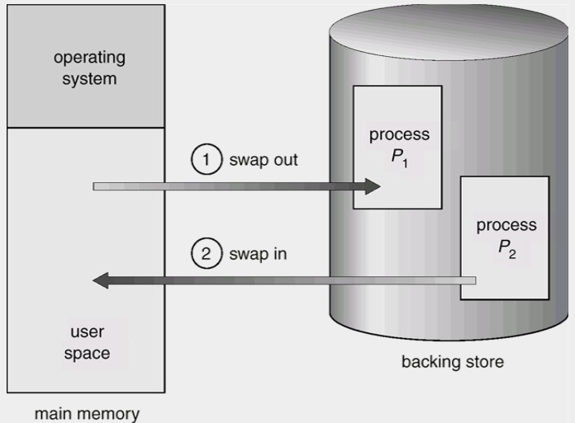
Các kỹ thuật tối ưu sử dụng bộ nhớ
Swapping (hoán vị / hoán chuyển):
  Cơ chế hoán vị (swapping):
    Swap out: process bị HĐH đưa ra khỏi bộ nhớ -> ghi vào thiết bị lưu trữ phụ (thường là hard disk).
    Swap in: process được nạp lại vào bộ nhớ từ thiết bị lưu trữ phụ.
Notes:
cơ chế Hoán vị hay Hoán chuyển (Swapping), một kỹ thuật tối ưu hóa bộ nhớ nền tảng được quản lý hoàn toàn bởi hệ điều hành. Về mặt học thuật, cốt lõi của cơ chế hoán vị bao gồm hai hành động động nghịch đảo nhau diễn ra liên tục giữa bộ nhớ chính (main memory) và thiết bị lưu trữ phụ (backing store, thường là đĩa cứng):
Quá trình Swap out (Hoán xuất): Khi bộ nhớ chính rơi vào trạng thái thiếu hụt dung lượng hoặc cần ưu tiên cho tác vụ khác, hệ điều hành sẽ chủ động tạm dừng một tiến trình (ví dụ là tiến trình $P_1$ như trên sơ đồ), dịch chuyển toàn bộ không gian địa chỉ của nó ra khỏi RAM và ghi tạm thời vào vùng không gian lưu trữ phụ.
Quá trình Swap in (Hoán nhập): Khi tiến trình đó cần tiếp tục thực thi hoặc đến lượt được CPU xử lý, hệ điều hành sẽ thực hiện thao tác ngược lại bằng cách đọc dữ liệu của tiến trình (ví dụ là tiến trình $P_2$) từ thiết bị lưu trữ phụ và nạp trở lại vào vùng không gian người dùng (user space) trên bộ nhớ chính.
Sơ đồ trực quan trên slide minh chứng rõ ràng cho việc hoán vị cho phép hệ thống linh hoạt giải phóng bộ nhớ vật lý một cách động mà không cần can thiệp vào cấu trúc mã nguồn của chương trình.

Slide 19
Các kỹ thuật tối ưu sử dụng bộ nhớ
Swapping (hoán vị / hoán chuyển):
  Swapping policy (chính sách / giải thuật định thời):
    Round-robin: luân phiên swap out các tiến trình thao quantum time. (P1 swap out -> P2 swap in -> P2 out -> P3 in … -> P1 in)
    Priority-based scheduling: đưa những process có độ ưu tiên thấp hơn lên trên để swap out trước (gọi là Roll out, roll in)
  Ưu /nhược điểm của swapping:
    Đáp ứng chạy cùng lúc nhiều tiến trình có tổng không gian bộ nhớ (cần chiếm dụng của các tiến trình) lơn hơn tổng bộ nhớ vật lý.
      VD: nhu cầu bộ nhớ cho 3 tiến trình chạy cùng lúc (P1=2MB, P2=4MB, P3=3MB) vẫn chạy được trên bộ nhớ dung lượng khả dung 6MB.
    Nhược điểm: làm chậm hiệu suất xử lý.
Notes:
các chính sách hoán vị (Swapping policy) gắn liền với giải thuật định thời của hệ điều hành, đồng thời đưa ra đánh giá khách quan về ưu và nhược điểm của kỹ thuật này. Hệ thống thường áp dụng hai chiến lược định thời hoán vị chính:
Chính sách Round-robin (Luân phiên): Hệ điều hành luân phiên hoán xuất (swap out) các tiến trình khi hết lát cắt thời gian (quantum time) được cấp phát và hoán nhập (swap in) tiến trình tiếp theo để CPU xử lý liên tục theo chu kỳ tuần hoàn ($P_1 \text{ swap out} \rightarrow P_2 \text{ swap in} \rightarrow P_2 \text{ out} \rightarrow P_3 \text{ in} \dots$).
Chính sách định thời dựa trên độ ưu tiên (Priority-based scheduling): Khi một tiến trình có độ ưu tiên cao xuất hiện và cần bộ nhớ để hoạt động, hệ điều hành sẽ lập tức chọn các tiến trình có độ ưu tiên thấp hơn đang nằm trên RAM để hoán xuất ra đĩa cứng trước, nhường chỗ cho tiến trình quan trọng nạp vào; quy trình chuyên biệt này còn được gọi học thuật là Roll out, roll in.
Về mặt hiệu năng, ưu điểm lớn nhất của hoán vị là khả năng đáp ứng cho hệ thống vận hành đồng thời nhiều tiến trình khi tổng không gian nhớ yêu cầu của chúng lớn hơn rất nhiều so với dung lượng RAM vật lý thực tế. Ví dụ thực tiễn được minh họa trên slide: ba tiến trình có nhu cầu nhớ lần lượt là $P_1 = 2\text{MB}$, $P_2 = 4\text{MB}$, $P_3 = 3\text{MB}$ (tổng cộng cần $9\text{MB}$) vẫn có thể chạy ổn định trên một hệ thống chỉ có dung lượng bộ nhớ khả dụng là $6\text{MB}$ nhờ cơ chế luân phiên đổi chỗ này. Dù vậy, nhược điểm cố hữu của swapping là làm suy giảm tốc độ và chậm hiệu suất xử lý chung của toàn hệ thống, bởi vì các thao tác đọc/ghi dữ liệu liên tục lên đĩa cứng (I/O) luôn có độ trễ lớn hơn rất nhiều so với tốc độ truy xuất điện tử trực tiếp trên RAM.

Slide 20
Cấp phát bộ nhớ cho tiến trình
Dẫn nhập:
  Mỗi tiến trình cần được cấp phát vùng nhớ riêng biệt.
  Có nhiều tiến trình chạy, nhưng bộ nhớ là hữu hạn.
  Các tiến trình có thể được nạp – kết thúc – nạp lại… vào những thời điểm không cố định (theo nhu cầu người dùng).
  => Cần có những kỹ thuật cấp phát bộ nhớ tối ưu.
Hiện tượng bộ nhớ bị phân mảnh:
  Phân mảnh (fragmentation) là hiện tượng bộ nhớ tồn tại các vùng nhớ trống (free) nằm rãi rác, không liên tục.
  Có 2 kiểu phân mảnh:
    Phân mảnh nội (internal fragmentation)
    Phân mảnh ngoại (external fragmentation).
Notes:
Trong hệ thống máy tính, việc quản lý và cấp phát bộ nhớ là một nhiệm vụ cốt lõi của hệ điều hành nhằm đảm bảo mọi tiến trình đang hoạt động đều có không gian thực thi riêng biệt và an toàn. Về mặt lý thuyết, mỗi tiến trình khi khởi chạy đều yêu cầu một vùng nhớ cụ thể để lưu trữ mã lệnh và dữ liệu. Tuy nhiên, thách thức nảy sinh từ thực tế là tài nguyên bộ nhớ vật lý luôn hữu hạn, trong khi số lượng tiến trình cần xử lý thường rất lớn và thay đổi liên tục. Các tiến trình không tồn tại vĩnh viễn mà được nạp vào, kết thúc hoặc nạp lại tùy theo nhu cầu tương tác của người dùng tại những thời điểm không cố định. Sự biến động này đòi hỏi hệ điều hành phải có những kỹ thuật cấp phát bộ nhớ tối ưu để vừa đáp ứng được tốc độ xử lý, vừa tránh lãng phí tài nguyên.
Một trong những vấn đề nghiêm trọng nhất phát sinh trong quá trình cấp phát và thu hồi bộ nhớ chính là hiện tượng phân mảnh (fragmentation). Hiểu một cách đơn giản, phân mảnh là trạng thái mà bộ nhớ trống vẫn còn đủ tổng dung lượng để đáp ứng yêu cầu của một tiến trình mới, nhưng dung lượng này lại không tồn tại dưới dạng một khối liên tục mà bị chia cắt thành nhiều mẩu nhỏ nằm rải rác khắp nơi. Điều này khiến hệ điều hành không thể cấp phát cho các tiến trình đòi hỏi vùng nhớ liền mạch. Hiện tượng này được chia thành hai loại chính dựa trên nguyên nhân và vị trí phát sinh: phân mảnh nội (internal fragmentation) xảy ra bên trong các khối nhớ đã cấp phát và phân mảnh ngoại (external fragmentation) xảy ra ở các khoảng trống giữa các tiến trình.

Slide 21
Cấp phát bộ nhớ cho tiến trình
Hiện tượng bộ nhớ bị phân mảnh:
  Phân mảnh nội (internal fragmentation):
    Hệ điều hành chia bộ nhớ thành các vùng cố định (fix-sized block).
    Nếu nạp một process có kích thước nhỏ hơn block => phần bộ nhớ dư gọi là phân mảnh nội.
    VD: block = 64K, process P1 (50K) nạp vào block sẽ có 14K free.
  Phân mảnh ngoại (external fragmentation):
    Giả sử, có 4 process P1, P2, P3, P4 lần lượt
    chiếm bộ nhớ: 20, 50, 30, 60K.
    Sau đó, process P1, P3 kết thúc => bộ nhớ
    bị phân mảnh ngoại do các process kết thúc
    để lại.
P1 20K
P2 50K
P3 30K
P4 60K
20K
P2 50K
30K
P4 60K
Notes:
Phân mảnh nội (internal fragmentation) là hiện tượng lãng phí bộ nhớ xảy ra khi hệ điều hành sử dụng cơ chế cấp phát theo các khối có kích thước cố định (fix-sized block). Trong mô hình này, bộ nhớ được chia sẵn thành các ngăn bằng nhau. Khi một tiến trình được nạp vào, nếu kích thước của tiến trình đó nhỏ hơn kích thước của khối nhớ được cấp, phần dung lượng dư thừa bên trong khối đó sẽ bị bỏ trống. Tuy nhiên, vì khối nhớ này đã được đăng ký quyền sở hữu cho tiến trình, hệ thống không thể lấy phần dư đó để cấp cho tiến trình khác. Ví dụ cụ thể: nếu hệ thống chia bộ nhớ thành các khối 64K và nạp một tiến trình P1 có kích thước 50K vào, thì bên trong khối đó sẽ xuất hiện một khoảng trống 14K (64K trừ 50K bằng 14K). Khoảng trống 14K này chính là phân mảnh nội, nó tồn tại nhưng không thể sử dụng cho bất kỳ mục đích nào khác cho đến khi P1 kết thúc.
Ngược lại, phân mảnh ngoại (external fragmentation) phát sinh do sự phân bố không đồng đều của các tiến trình trong bộ nhớ sau một thời gian hoạt động. Xét ví dụ với bốn tiến trình P1, P2, P3, P4 lần lượt chiếm các vùng nhớ 20K, 50K, 30K và 60K nằm sát nhau. Khi các tiến trình P1 và P3 hoàn thành công việc và giải phóng bộ nhớ, hệ thống sẽ xuất hiện hai lỗ hổng trống có kích thước 20K và 30K nằm tách biệt bởi tiến trình P2 đang chạy ở giữa. Mặc dù tổng dung lượng trống hiện tại là 50K (20K cộng 30K bằng 50K), nhưng nếu có một tiến trình mới yêu cầu 40K bộ nhớ liên tục, hệ thống sẽ không thể đáp ứng được vì không có khối trống nào đủ lớn. Đây chính là đặc điểm của phân mảnh ngoại: tổng bộ nhớ trống đủ nhưng không liên tục, dẫn đến việc không thể tận dụng tối đa tài nguyên hệ thống.

Slide 22
Cấp phát bộ nhớ cho tiến trình
Kỹ thuật cấp phát bộ nhớ:
Kỹ thuật cấp phát bộ nhớ
Cấp phát bộ nhớ liên tục
Cấp phát bộ nhớ không liên tục
Phân chia vùng nhớ cố định (Fixed partitioning)
Phân vùng nhớ động
(Dynamic partitioning)
Kỹ thuật phân trang
(Paging)
Kỹ thuật phân đoạn (Segmentation)
Notes:
trúc phân loại tổng quan của các kỹ thuật cấp phát bộ nhớ cho tiến trình (process) trong hệ điều hành. Cấp phát bộ nhớ là một nhiệm vụ cốt lõi của hệ thống nhằm phân phối không gian địa chỉ vật lý cho các tiến trình đang hoạt động một cách hiệu quả. Dựa trên tính liên tục của vùng không gian địa chỉ được cấp phát, các kỹ thuật này được chia làm hai nhóm chính: Cấp phát bộ nhớ liên tục (Contiguous Memory Allocation) và Cấp phát bộ nhớ không liên tục (Non-contiguous Memory Allocation).
Trong nhóm cấp phát bộ nhớ liên tục, toàn bộ không gian địa chỉ của một tiến trình phải được đặt vào một vùng nhớ vật lý duy nhất liền kề nhau. Nhóm này bao gồm hai phương pháp cơ bản: Phân chia vùng nhớ cố định (Fixed Partitioning) – nơi bộ nhớ vật lý được chia thành các phân vùng có kích thước xác định từ trước và không thay đổi; và Phân vùng nhớ động (Dynamic Partitioning) – nơi các phân vùng được tạo ra một cách linh hoạt dựa trên nhu cầu thực tế của từng tiến trình tại thời điểm nạp vào hệ thống.
Ngược lại, nhóm cấp phát bộ nhớ không liên tục cho phép không gian địa chỉ của một tiến trình được chia nhỏ và phân tán tại nhiều vị trí khác nhau trong bộ nhớ vật lý, giúp tối ưu hóa hiệu suất sử dụng bộ nhớ và giảm thiểu lãng phí. Hai kỹ thuật tiêu biểu trong nhóm này là Kỹ thuật phân trang (Paging) – chia bộ nhớ thành các trang có kích thước bằng nhau; và Kỹ thuật phân đoạn (Segmentation) – chia bộ nhớ dựa trên các khối logic mang ý nghĩa ngữ nghĩa của chương trình (như hàm, mảng, hoặc ngăn xếp).

Slide 23
Cấp phát bộ nhớ cho tiến trình
Kỹ thuật cấp phát bộ nhớ:
  Kỹ thuật cấp phát bộ nhớ liên tục: các process được cấp vùng nhớ liên tục (không gián đoạn)
    Kỹ thuật chia vùng nhớ cố định (Fixed partitioning)
    Kỹ thuật chia vùng nhớ động (Dynamic partitioning)
  Kỹ thuật cấp phát bộ nhớ không liên tục: một process được cấp bộ nhớ từ những vùng nhớ rời rạc (không liên tục)
    Kỹ thuật phân trang (Paging)
    Kỹ thuật phân đoạn (Segmentation)
  Nhược điểm của kỹ thuật cấp phát bộ nhớ liên tục:
    Dễ xảy ra phân mảnh bộ nhớ.
    Có trường hợp không đủ bộ nhớ cấp cho process dù tổng lượng free còn nhiều (do bộ nhớ bị phân mảnh)
Notes:
đi sâu vào định nghĩa bản chất và chỉ ra những hạn chế cố hữu của phương pháp cấp phát bộ nhớ liên tục. Kỹ thuật cấp phát bộ nhớ liên tục yêu cầu mỗi tiến trình phải được cấp một không gian địa chỉ vật lý liền mạch, không bị gián đoạn. Trong khi đó, kỹ thuật cấp phát không liên tục cho phép hệ điều hành tận dụng các vùng nhớ trống nằm rải rác trên RAM để đáp ứng nhu cầu của một tiến trình duy nhất. Điều này loại bỏ yêu cầu tiến trình phải nằm trong một khối nhớ liên tục, mang lại sự linh hoạt cao hơn cho việc quản lý bộ nhớ của hệ thống.
Trọng tâm của slide này là cảnh báo về các nhược điểm nghiêm trọng của kỹ thuật cấp phát liên tục, đặc biệt là hiện tượng phân mảnh bộ nhớ (memory fragmentation). Phân mảnh bộ nhớ được chia thành phân mảnh nội (internal fragmentation) và phân mảnh ngoại (external fragmentation). Do sự phân mảnh này, hệ thống rất dễ rơi vào trạng thái không thể nạp thêm tiến trình mới vào RAM.
Đáng lưu ý là trường hợp phân mảnh ngoại vi, khi tổng dung lượng bộ nhớ trống (free memory) còn lại trong hệ thống vẫn lớn hơn rất nhiều so với kích thước yêu cầu của tiến trình, nhưng do lượng bộ nhớ trống này bị chia nhỏ thành nhiều mảnh vụn không liền kề nhau, hệ điều hành vẫn không thể cấp phát cho tiến trình yêu cầu một vùng nhớ liên tục đủ lớn. Hạn chế này là động lực chính thúc đẩy sự ra đời của các cơ chế quản lý bộ nhớ nâng cao hơn như phân trang và phân đoạn.

Slide 24
Cấp phát bộ nhớ liên tục
Kỹ thuật phân chia vùng nhớ cố định (fixed partitioning)
  Cơ chế:
    Bộ nhớ được chia thành các phân vùng (partition) cố định, kích thước có thể bằng hoặc không bằng nhau.
    Mỗi process được nạp vào 1 partition nếu kích thước process nhỏ hơn.
    Nếu process có kích thước lớn hơn partition thì phải dùng cơ chế overlay (chỉ nạp những thread cần dùng)
  Nhận xét:
    Không thực thi được các tiến trình phát sinh dữ liệu lớn hơn không gian được cấp.
    Không hiệu quả do bị phân mảnh nội.
    Khi bị phân mảnh => không đủ bộ nhớ để nạp các process lớn.
    Không thể dời chuyển tiến trình trong bộ nhớ.
    Cơ chế overlay dễ gây chậm trễ trong xử lý tiến trình.
Notes:
cơ chế hoạt động cùng những đánh giá kỹ thuật đối với phương pháp Phân chia vùng nhớ cố định (Fixed Partitioning) - một trong những giải pháp cấp phát liên tục nguyên thủy nhất. Về mặt cơ chế, bộ nhớ vật lý được chia thành các phân vùng (partition) có kích thước cố định ngay từ giai đoạn khởi tạo hệ thống, các phân vùng này có thể bằng nhau hoặc khác nhau về mặt dung lượng. Mỗi tiến trình khi được kích hoạt sẽ được nạp hoàn toàn vào một phân vùng duy nhất, với điều kiện kích thước của tiến trình phải nhỏ hơn hoặc bằng kích thước của phân vùng đó. Trong trường hợp tiến trình có dung lượng vượt quá kích thước của mọi phân vùng hiện có, hệ thống buộc phải sử dụng kỹ thuật phủ lấp (overlay) - tức là chỉ nạp các luồng dữ liệu hoặc đoạn mã thực sự cần thiết tại mỗi thời điểm thực thi để duy trì hoạt động.
Đánh giá về mặt hiệu năng và kiến trúc cho thấy phương pháp này bộc lộ nhiều hạn chế nghiêm trọng. Thứ nhất, hệ thống hoàn toàn bất lực trước các tiến trình phát sinh dữ liệu vượt quá giới hạn phân vùng lớn nhất được cấu hình ban đầu. Thứ hai, hiệu suất sử dụng bộ nhớ cực kỳ thấp do hiện tượng phân mảnh nội (internal fragmentation): khi một tiến trình có kích thước nhỏ hơn phân vùng được cấp, phần bộ nhớ dư thừa trong phân vùng đó sẽ bị bỏ phí và không thể cấp cho tiến trình khác. Sự tích lũy của các vùng phân mảnh nội này dẫn đến việc thiếu hụt bộ nhớ tổng thể để nạp các tiến trình lớn hơn.
Thêm vào đó, việc thiếu khả năng di chuyển động các tiến trình đang chạy sang vùng nhớ khác khiến hệ thống mất đi tính linh hoạt. Cuối cùng, cơ chế overlay dù giải quyết được vấn đề kích thước tạm thời nhưng lại đòi hỏi cấu trúc lập trình phức tạp và gây ra độ trễ lớn (overhead) do liên tục phải nạp/xóa mã nguồn trên bộ nhớ vật lý trong quá trình xử lý.

Slide 25
Cấp phát bộ nhớ liên tục
Kỹ thuật chia vùng nhớ động (dynamic partitioning)
  Cơ chế:
    HĐH dùng bảng quản lý không gian bộ nhớ (free / used partition).
    Khi process kết thúc, used partition được giải phóng và sẵn sàng để cấp cho process khác
    Với mỗi process, HĐH xác định lượng bộ nhớ cần dùng và tham chiếu phần bộ nhớ free partition để quyết định cấp phát.
  Các chiến lược cấp phát bộ nhớ của dynamic partitioning
    First fit: tìm free partition phù hợp đầu tiên cấp cho process
    Best fit: tìm free partition vừa vặn nhất cấp cho process.
    Worst fit: tìm free partition chứa được process là cấp ngay.
Notes:
cơ chế hoạt động của kỹ thuật Phân vùng nhớ động (Dynamic Partitioning), một giải pháp cải tiến trong nhóm cấp phát bộ nhớ liên tục nhằm khắc phục nhược điểm của phân chia cố định. Hệ điều hành quản lý bộ nhớ thông qua việc duy trì một cấu trúc dữ liệu ghi nhận trạng thái của các phân vùng trống (free partition) và các phân vùng đã được sử dụng (used partition). Điểm mấu chốt của kỹ thuật này là không phân chia sẵn bộ nhớ từ trước. Thay vào đó, khi một tiến trình mới nạp vào, hệ điều hành sẽ xác định dung lượng mà tiến trình yêu cầu, sau đó tìm kiếm trong danh sách các phân vùng trống để tạo ra một phân vùng có kích thước vừa khít với yêu cầu của tiến trình đó. Khi tiến trình hoàn thành và kết thúc thực thi, phân vùng đã dùng sẽ được giải phóng hoàn toàn và quay trở lại trạng thái trống để sẵn sàng phục vụ cho các tiến trình khác.
Để quyết định vị trí cấp phát tối ưu trong số các phân vùng trống có sẵn trên bộ nhớ vật lý, hệ điều hành thường áp dụng một trong ba chiến lược tìm kiếm chính. Thứ nhất là chiến lược First-fit, hệ điều hành quét từ đầu danh sách bộ nhớ trống và cấp phát ngay phân vùng trống đầu tiên được tìm thấy có kích thước đủ lớn để chứa tiến trình; ưu điểm của chiến lược này là tốc độ tìm kiếm rất nhanh. Thứ hai là chiến lược Best-fit, hệ thống duyệt qua toàn bộ danh sách để tìm và cấp phát phân vùng trống có kích thước nhỏ nhất nhưng vẫn chứa được tiến trình, nhằm hạn chế tối đa việc tạo ra các phân vùng trống dư thừa quá nhỏ sau khi cắt. Thứ ba là chiến lược Worst-fit, hệ thống luôn chọn phân vùng trống lớn nhất trong danh sách để cấp phát cho tiến trình, với giả định rằng phần bộ nhớ dư thừa còn lại sau khi cắt vẫn đủ lớn để có thể tiếp tục tận dụng cấp cho các tiến trình khác sau này.

Slide 26
Kỹ thuật Phân trang (paging)
Cơ chế:
  Bộ nhớ vật lý được chia thành các khối có kích thước bằng nhau, gọi là khung (frame), kích thước = 2^{n} bytes
  Mỗi process được cấp một Bộ nhớ luận lý riêng. Đó là tập hợp địa chỉ của các trang (page) ánh xạ đến địa chỉ frame tương ứng.
  Page (luận lý) tương đượng frame (vật lý).
Frame 0
Frame 2
Frame 3
Frame 6
Page 0
Page 1
Page 2
Page 3
Không gian địa chỉ
(bộ nhớ luận lý)
Page frame trên bộ nhớ vật lý
Notes:
nguyên lý nền tảng của Kỹ thuật Phân trang (Paging), một giải pháp quản lý bộ nhớ không liên tục vô cùng phổ biến trong các hệ điều hành hiện đại. Nguyên lý cốt lõi của phân trang là tách biệt hoàn toàn giữa không gian bộ nhớ luận lý (logical memory) của tiến trình và bộ nhớ vật lý (physical memory) của thiết bị. Bộ nhớ vật lý được chia nhỏ thành các khối có kích thước cố định bằng nhau gọi là khung trang (frame). Kích thước của mỗi khung trang luôn được thiết kế dưới dạng lũy thừa của 2, thường biểu diễn bằng biểu thức 2 mũ n byte (ví dụ như 2 mũ 12 bytes tương đương 4 Kilobytes) để tối ưu hóa việc tính toán địa chỉ ở cấp độ phần cứng.
Tương ứng với các khung trang ở bộ nhớ vật lý, không gian địa chỉ luận lý của mỗi tiến trình cũng được chia thành các khối có kích thước hoàn toàn bằng nhau gọi là trang (page). Giữa trang luận lý và khung trang vật lý có sự tương đương hoàn chỉnh về mặt dung lượng: kích thước của 1 trang luận lý luôn bằng kích thước của 1 khung trang vật lý. Sơ đồ trực quan trên slide mô tả cách ánh xạ phi tuần tự: Trang số 0 (Page 0) của tiến trình có thể được ánh xạ vào Khung số 2 (Frame 2) trên bộ nhớ vật lý, Trang 1 ánh xạ vào Khung 3, Trang 2 ánh xạ vào Khung 6, và Trang 3 ánh xạ vào Khung 0. Nhờ cơ chế này, hệ điều hành có thể phân tán các trang của một tiến trình vào bất kỳ khung trang trống nào trong bộ nhớ vật lý mà không cần các khung trang đó phải nằm liên tiếp nhau.

Slide 27
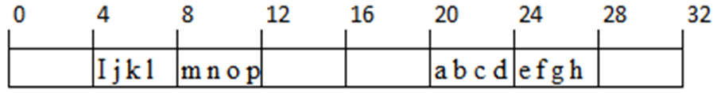
Kỹ thuật Phân trang (paging)
Bảng phân trang (page table): :
  Bảng phân trang (page table): là bảng ánh xạ địa chỉ page (địa chỉ luận lý) đến địa chỉ frame (địa chỉ vật lý) tương ứng
  Mỗi process được cấp một page table riêng.
  Bảng phân trang gồm 2 phần:
    Index (số chỉ mục): chỉ số (địa chỉ) của các page
    trong page table.
    Entry (mục nhập): chỉ số (địa chỉ) của frame
    tương ứng trên bộ nhớ vật lý (địa chỉ vật lý)
Page table
Index (pages) | Entry (frames)
0 | 20
1 | 24
2 | 4
3 | 8
Các frame được chia trên bộ nhớ vật lý
Notes:
chi tiết của Bảng phân trang (Page Table), là cấu trúc dữ liệu trung gian giúp hệ điều hành thực hiện việc ánh xạ địa chỉ luận lý sang địa chỉ vật lý. Để quản lý độc lập không gian địa chỉ của từng chương trình, hệ điều hành sẽ cấp phát cho mỗi tiến trình đang hoạt động một bảng phân trang riêng biệt. Bảng phân trang này được cấu tạo từ hai thành phần thông tin cơ bản. Thứ nhất là chỉ số (Index), đại diện cho số hiệu của trang luận lý trong không gian địa chỉ của tiến trình. Thứ hai là mục nhập (Entry), lưu trữ số hiệu của khung trang vật lý tương ứng trên RAM mà trang luận lý đó được nạp vào. Ví dụ, theo bảng mẫu trên slide, trang luận lý 0 được ánh xạ tới khung vật lý số 20, trang 1 tới khung 24, trang 2 tới khung 4, và trang 3 tới khung 8.
Sơ đồ trực quan ở nửa dưới slide minh họa cụ thể sự phân chia bộ nhớ vật lý thành các khung trang có kích thước cố định là 4 byte (tương đương 2 mũ 2 bytes). Các mốc đánh dấu 0, 4, 8, 12, 16, 20, 24, 28, 32 trên trục thể hiện ranh giới địa chỉ vật lý của từng khung trang. Dựa trên bảng phân trang mẫu, trang 2 của tiến trình chứa chuỗi ký tự "m n o p" được hệ điều hành lưu trữ tại khung vật lý số 4 (nằm trong phạm vi địa chỉ vật lý từ byte thứ 8 đến byte thứ 11). Trang 3 chứa chuỗi "a b c d e f g h" thực chất được lưu tại khung vật lý số 8 (phạm vi địa chỉ từ byte thứ 20 đến byte thứ 27). Trong khi đó, các khung vật lý số 20 (vùng địa chỉ bắt đầu từ byte số 4) lưu trữ trang số 0 chứa chuỗi "I j k l". Cấu trúc này chứng minh rõ ràng việc phân bổ dữ liệu không liên tục trên phần cứng nhưng vẫn đảm bảo tính nhất quán về mặt logic của dữ liệu đối với tiến trình.

Slide 28
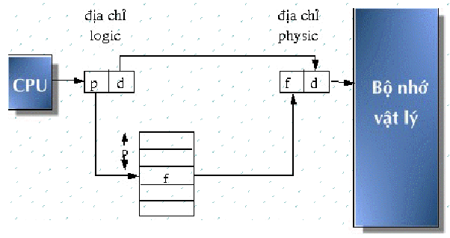
Kỹ thuật Phân trang (paging)
Chuyển đổi địa chỉ trong phân trang:
  Địa chỉ luận lý của phân trang có dạng: p, d
    Phần tử p (page number): địa chỉ page trong pages table => xác đinh được địa chỉ cơ sở (base address) của frame trên bộ nhớ.
    Phần tử d (page offset): độ dời (offset) của các bytes trong frame.
Page table
Notes:
cấu trúc phần cứng hỗ trợ dịch địa chỉ trong kỹ thuật phân trang. Quy trình dịch từ địa chỉ logic (được tạo ra bởi CPU) sang địa chỉ vật lý (được dùng để truy cập vào RAM) được thực hiện một cách tự động thông qua các khối chức năng. Một địa chỉ logic do CPU phát ra luôn được chia làm hai phần riêng biệt: phần ký hiệu là p đại diện cho số hiệu trang (page number) và phần ký hiệu là d đại diện cho độ lệch trang (page offset).
Khi CPU thực hiện một thao tác đọc hoặc ghi dữ liệu, giá trị p sẽ được sử dụng làm chỉ mục để truy cập vào Bảng phân trang (Page table). Tại đây, hệ thống tìm kiếm dòng tương ứng với chỉ số p để trích xuất ra giá trị f, chính là số hiệu khung trang vật lý (frame number) tương ứng trên RAM nơi trang dữ liệu đó đang được lưu trữ. Sau đó, giá trị f này sẽ được kết hợp trực tiếp với phần độ lệch d được giữ nguyên từ địa chỉ logic ban đầu (do kích thước trang và kích thước khung trang hoàn toàn bằng nhau). Sự kết hợp giữa số hiệu khung trang f và độ lệch d tạo nên địa chỉ vật lý hoàn chỉnh để trỏ trực tiếp đến ô nhớ chứa dữ liệu thực tế trên bộ nhớ vật lý.

Slide 29
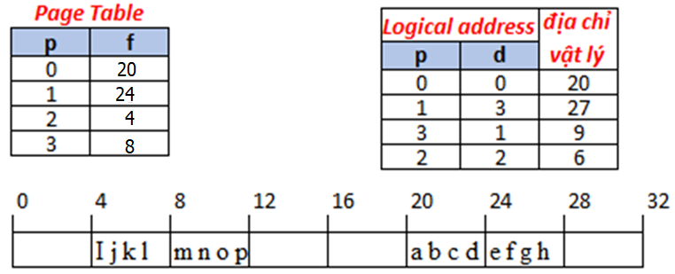
Kỹ thuật Phân trang (paging)
Minh họa chuyển đổi địa chỉ trong phân trang:
  VD: bộ nhớ vật lý 32B, chia thành 8 frame, mỗi frame = 4B.
  Tiến trình P được cấp 4 pages, với page table như hình dưới.
  Minh họa địa chỉ luận lý (logical address): 1,3 (p=1, d=3):
    p = 1, tương ứng frame 6 (frame 6 có based address là 24).
    Địa chỉ luận lý : 1,3 tương ứng với địa chỉ vật lý 24 + 3 = 27
    Dữ liệu tại địa chỉ vật lý 27 là ký tự “h”.
Notes:
quá trình chuyển đổi từ địa chỉ luận lý sang địa chỉ vật lý trong kỹ thuật phân trang thông qua một ví dụ cụ thể. Giả sử hệ thống có bộ nhớ vật lý dung lượng 32 Bytes, được chia đều thành 8 khung trang (frame), mỗi khung trang có kích thước là 4 Bytes. Tiến trình P hoạt động trên hệ thống này được cấp phát tổng cộng 4 trang luận lý (pages), với bảng phân trang (Page Table) ánh xạ như sau: trang luận lý 0 nằm ở khung vật lý 20, trang 1 ở khung 24, trang 2 ở khung 4, và trang 3 ở khung 8.
Khi cần truy cập dữ liệu tại địa chỉ luận lý được biểu diễn dưới dạng cặp giá trị (p, d) là (1, 3) – trong đó p = 1 là số hiệu trang và d = 3 là độ lệch (offset) trong trang đó – hệ thống thực hiện hai bước xử lý. Đầu tiên, dựa vào số hiệu trang p = 1, hệ điều hành truy vấn bảng phân trang để tìm ra khung trang vật lý tương ứng là khung số 24. Vì mỗi khung trang bắt đầu tại một địa chỉ cơ sở (based address), nên địa chỉ cơ sở của khung số 24 chính là 24. Tiếp theo, hệ thống cộng thêm độ lệch d = 3 vào địa chỉ cơ sở này. Công thức tính địa chỉ vật lý cụ thể là: địa chỉ vật lý = 24 + 3 = 27. Đối chiếu với sơ đồ phân chia bộ nhớ ở dưới, dữ liệu lưu trữ tại địa chỉ vật lý thứ 27 chính là ký tự "h". Bảng chuyển đổi địa chỉ luận lý bên phải cũng chỉ ra các kết quả chuyển đổi tương tự cho các địa chỉ khác như (0,0) thành 20, (3,1) thành 9 và (2,2) thành 6.

Slide 30
Kỹ thuật Phân trang (paging)
Tính toán địa chỉ trong Paging:
  Số bit địa chỉ là số mũ của cơ số 2.
    Ví dụ: dùng 3 bit địa chỉ sẽ trỏ được 2³ = 8 địa chỉ khác nhau.
  Dung lượng bộ nhớ cấp cho P = tổng số frames x frame size
  hoặc: = tổng số pages x frame size
  Nếu dùng số lũy thừa cơ số 2:
    Không gian bộ nhớ cấp cho P là: 2^{m}
    Tổng số page frame dành cho P là: 2^{p}
    Kích thước của frame là: 2^{n}
  Ta có:: 2^{m} = 2^{p} x 2^{n} = 2^{p+n}
  hay: 2^{p} = 2^{m} / 2^{n} = 2^{m-n}
  hay: 2^{n} = 2^{m} / 2^{p} = 2^{m-p}
Notes:
các công thức toán học cơ bản dựa trên cơ số 2 được sử dụng để tính toán các thông số của bộ nhớ trong kỹ thuật phân trang. Do máy tính hoạt động dựa trên hệ nhị phân, số lượng bit được dùng làm địa chỉ sẽ quyết định số lượng địa chỉ ô nhớ tối đa mà hệ thống có thể quản lý. Cụ thể, số lượng địa chỉ trỏ được sẽ bằng 2 mũ số_bit_địa_chỉ. Ví dụ, nếu hệ thống sử dụng 3 bit để đánh địa chỉ, số lượng địa chỉ độc lập được tạo ra sẽ là 2 mũ 3 = 8 địa chỉ. Về mặt dung lượng, tổng bộ nhớ cấp phát cho tiến trình P được tính bằng công thức: Dung lượng bộ nhớ = tổng số khung trang (frames) nhân với kích thước khung trang (frame size), hoặc tương đương với công thức: tổng số trang luận lý (pages) nhân với kích thước khung trang.
Khi biểu diễn các đại lượng này dưới dạng lũy thừa của cơ số 2, ta đặt không gian bộ nhớ cấp cho tiến trình P là 2 mũ m bytes, tổng số khung trang (hoặc trang) cấp cho P là 2 mũ p, và kích thước của mỗi khung trang là 2 mũ n bytes. Từ các định nghĩa này, ta thiết lập được mối quan hệ toán học: 2 mũ m = 2 mũ p nhân với 2 mũ n, tương đương với 2 mũ (p + n). Từ phương trình cơ sở này, ta có thể suy ra các công thức biến đổi để tìm các thông số còn lại. Cụ thể, số lượng khung trang được tính bằng: 2 mũ p = 2 mũ m chia cho 2 mũ n, tương đương 2 mũ (m - n). Tương tự, kích thước của khung trang được tính bằng: 2 mũ n = 2 mũ m chia cho 2 mũ p, tương đương 2 mũ (m - p).

Slide 31

Kỹ thuật Phân trang (paging)
Tính toán địa chỉ trong Paging:
  Nếu:
    Dung lượng bộ nhớ cấp cho process P là 2^{m} (Bytes)
    Kích thước của page frame là 2^{n} (Bytes)
  Thì:
    Tổng số Page frame cấp cho Process là 2^{m}/2^{n} = 2^{m-n} (pages)
  Địa chỉ của không gian bộ nhớ luận lý có dạng (p,d), trong đó:
    Số bit dùng làm địa chỉ của p = m-n bits.
    Số bít dùng làm địa chỉ của d = n bits.
Notes:
cách thức phân bổ các bit trong không gian địa chỉ luận lý của kỹ thuật phân trang. Dựa trên các công thức lũy thừa cơ số 2 đã thiết lập, nếu dung lượng bộ nhớ cấp cho tiến trình P là 2 mũ m Bytes (nghĩa là cần m bit để biểu diễn toàn bộ không gian địa chỉ luận lý) và kích thước của mỗi khung trang vật lý là 2 mũ n Bytes (nghĩa là cần n bit để biểu diễn các địa chỉ bên trong một khung trang), hệ thống sẽ xác định được tổng số trang cấp cho tiến trình là 2 mũ m chia cho 2 mũ n, bằng 2 mũ (m - n) trang.
Từ các thông số trên, địa chỉ luận lý của hệ thống sẽ được thiết kế dưới dạng một chuỗi bit có tổng độ dài là m bit, và được chia làm hai phần rõ rệt: phần số hiệu trang (page number - ký hiệu là p) và phần độ lệch trang (page offset - ký hiệu là d). Số lượng bit tối thiểu cần thiết để định danh cho phần số hiệu trang p được tính bằng hiệu số: m - n bits. Trong khi đó, số bit dùng để biểu diễn cho phần độ lệch d chính bằng n bits. Sơ đồ cấu trúc địa chỉ ở cuối slide trực quan hóa sự phân chia này: trong một từ mã địa chỉ dài m bit, n bit thấp bên phải được dành riêng cho độ lệch d để xác định vị trí chính xác của ô nhớ bên trong một trang, và m - n bit cao bên trái đại diện cho số hiệu trang p để hệ thống đối chiếu vào bảng phân trang.

Slide 32
Kỹ thuật Phân trang (paging)
Số lượng bits cấu thành địa chỉ trong Paging:
  Giả sử:
    Tổng bộ nhớ vật lý là 256 bytes (2⁸ bytes), chia thành 32 frames,.
    Dung lượng mỗi frame = 8 Bytes = 2³ Bytes (n=3)
  Nếu tiến trình P được cấp bộ nhớ là 32 Bytes = 2⁵ Bytes (m=5):
    Số lượng pages được cấp của P là 4 pages = 2² (là 2^{m-n} = 2⁵⁻³ )
  Địa chỉ phân trang dạng p,d:
    Số bits dùng làm địa chỉ p = m – n = 2 bits (giá trị của p : từ 0 đến 3).
    Số bits dùng làm địa chỉ d = n = 3 bits (giá trị của d: từ 0 đến 7).
    Ví dụ: địa chỉ: 01,101 (viết theo hệ Decimal là: 1,5).
Notes:
ví dụ số học cụ thể để làm rõ phương pháp xác định số lượng bit cần thiết cấu thành nên địa chỉ trong kỹ thuật phân trang. Giả sử hệ thống có tổng bộ nhớ vật lý là 256 bytes (tương đương 2 lũy thừa 8 bytes), được chia thành 32 khung trang (frames). Như vậy, dung lượng của mỗi khung trang sẽ là 256 bytes chia cho 32, bằng 8 Bytes (biểu diễn dưới dạng 2 lũy thừa 3 Bytes, tương ứng giá trị n = 3). Đối với tiến trình P, giả sử tiến trình này được hệ thống cấp phát một không gian bộ nhớ có dung lượng là 32 Bytes (tương đương 2 lũy thừa 5 Bytes, tương ứng giá trị m = 5). Số lượng trang luận lý được cấp phát cho tiến trình P được tính theo công thức: 2 lũy thừa (m - n) = 2 lũy thừa (5 - 3) = 2 lũy thừa 2 = 4 trang.
Dựa trên các thông số trên, địa chỉ phân trang logic có dạng cặp giá trị (p, d) sẽ được phân bổ số lượng bit cụ thể. Số bit được dùng để đánh địa chỉ cho phần số hiệu trang p được tính bằng hiệu số m - n = 5 - 3 = 2 bits; với 2 bits này, giá trị của p sẽ chạy trong phạm vi từ 0 đến 3. Số bit được dùng để đánh địa chỉ cho phần độ lệch d bằng đúng n = 3 bits; với 3 bits này, giá trị của d chạy trong phạm vi từ 0 đến 7. Ví dụ, nếu tiến trình cần truy cập địa chỉ logic biểu diễn dưới dạng chuỗi bit nhị phân là 01,101, hệ thống sẽ dịch chuỗi này sang hệ thập phân là cặp giá trị (1, 5) – trong đó trang logic là trang số 1 và độ lệch trong trang là 5.

Slide 33
Kỹ thuật Phân trang (paging)
Cài đặt bảng phân trang:
  Mỗi process được cấp 1 Bảng phân trang và 2 Thanh ghi:
    Thanh ghi page-table base (PTBR) trỏ đến vị trí bảng phân trang.
    Thanh ghi page-table length (PTLR) biểu thị kích thước của bảng.
  Tiến trình truy cập dữ liệu trong bộ nhớ cần 2 thao tác:
    1 - Truy cập Page table => lấy địa chỉ frame trong bộ nhớ.
    2 - Truy cập dữ liệu trong frame trên bộ nhớ.
  Các hình thức lưu trữ Page table:
    Page table lưu trong bộ nhớ chính: cả 2 thao tác truy cập dữ liệu đều truy cập lên bộ nhớ chính.
    Page table lưu trong cache (vùng đệm tốc độ cao - Translation lookaside buffers - TLB): thời gian truy cập Page table nhanh.
    Page table lưu trong thanh ghi: xem như CPU đã nạp sẵn Page table => chỉ còn thao tác truy cập dữ liệu trong frame trên bộ nhớ chính.
Notes:
các giải pháp kỹ thuật để cài đặt và lưu trữ bảng phân trang trong hệ thống. Để quản lý bảng phân trang của mỗi tiến trình đang hoạt động, hệ điều hành sử dụng hai thanh ghi phần cứng chuyên dụng là: Thanh ghi cơ sở bảng phân trang (Page-table base register - PTBR) để lưu địa chỉ bắt đầu của bảng phân trang trong bộ nhớ, và Thanh ghi độ dài bảng phân trang (Page-table length register - PTLR) để xác định kích thước giới hạn của bảng nhằm đảm bảo tính an toàn. Trong kiến trúc cơ bản, khi tiến trình muốn truy cập vào một vùng dữ liệu trên RAM, hệ thống bắt buộc phải thực hiện hai thao tác truy cập bộ nhớ tuần tự: đầu tiên là truy cập vào bảng phân trang để tìm ra số hiệu khung trang vật lý, và thứ hai là sử dụng địa chỉ vật lý vừa tìm được để truy cập vào ô nhớ chứa dữ liệu thực tế.
Để tối ưu hóa độ trễ của hai thao tác truy cập này, hệ thống có thể áp dụng ba hình thức lưu trữ bảng phân trang khác nhau. Phương án thứ nhất là lưu trữ bảng phân trang hoàn toàn trong bộ nhớ chính (RAM); phương án này đơn giản nhưng có hiệu năng thấp do cả hai thao tác truy cập đều phải thực hiện trên RAM có tốc độ chậm. Phương án thứ hai là sử dụng vùng nhớ đệm tốc độ cao (Cache) chuyên dụng gọi là Bộ đệm chuyển đổi địa chỉ (Translation Lookaside Buffer - TLB); phương án này giúp tăng tốc độ dịch địa chỉ đáng kể nhờ lưu trữ các cặp ánh xạ thường xuyên sử dụng trong phần cứng có thời gian phản hồi cực nhanh. Phương án thứ ba là lưu trữ toàn bộ bảng phân trang trực tiếp trong các thanh ghi của CPU; đây là phương án tối ưu nhất về mặt tốc độ vì CPU có thể đọc ngay lập tức thông tin ánh xạ mà không cần tốn thời gian truy xuất bộ nhớ ngoài, tuy nhiên phương án này bị giới hạn lớn bởi số lượng thanh ghi phần cứng trong CPU rất hạn chế và tốn kém chi phí sản xuất.

Slide 34
Thay thế trang (Page Replacement)
Bộ nhớ ảo và vai trò của bộ nhớ ảo
  Bộ nhớ ảo (virtual memory):
    Là một không gian lưu trữ trên bộ nhớ phụ (thường là đĩa cứng).
    Hệ điều hành chuyển mộ phần dữ liệu của process trong bộ nhớ chính sang bộ nhớ ảo (cơ chế sang swapping)
  Ưu điểm:
    Bộ nhớ chính chứa được nhiều process hơn.
    Có thể chạy process kích thước lớn hơn bộ nhớ chính.
  Thực tiễn:
    Swap space (không gian bộ nhớ ảo) của Linux là “Swap partition”
    Swap space của Windows là tập Pagefile.sys.
Notes:
bộ nhớ ảo (virtual memory) cùng vai trò của nó trong việc quản lý tài nguyên hệ thống, nằm trong chương mục kỹ thuật thay thế trang (Page Replacement). Bộ nhớ ảo là một kỹ thuật cho phép hệ điều hành sử dụng một phần không gian lưu trữ trên các thiết bị nhớ phụ (như đĩa cứng HDD hoặc ổ đặc SSD) để mô phỏng và mở rộng dung lượng cho bộ nhớ vật lý (RAM). Cơ chế cốt lõi để hiện thực hóa bộ nhớ ảo là quá trình tráo đổi (swapping), trong đó hệ điều hành sẽ chủ động chuyển các trang dữ liệu hoặc toàn bộ tiến trình tạm thời không hoạt động từ bộ nhớ chính (RAM) sang lưu trữ tạm thời tại vùng bộ nhớ ảo trên đĩa cứng để giải phóng không gian RAM cho các tiến trình khác cần ưu tiên xử lý.
Ưu điểm lớn nhất của công nghệ bộ nhớ ảo là giúp tăng giới hạn đa chương trình của hệ thống, cho phép bộ nhớ chính có khả năng chứa và chạy cùng lúc nhiều tiến trình hơn so với giới hạn vật lý của nó. Đồng thời, kỹ thuật này cũng cho phép hệ thống khởi chạy được các tiến trình có kích thước yêu cầu lớn hơn cả tổng dung lượng RAM vật lý hiện có của máy tính. Trong thực tế triển khai trên các hệ điều hành, phân vùng không gian tráo đổi này (swap space) được gọi là Swap partition đối với hệ điều hành Linux, và được lưu trữ dưới dạng một tệp tin hệ thống đặc biệt có tên là Pagefile.sys đối với hệ điều hành Windows.

Slide 35
Thay thế trang (Page Replacement)
Dẫn nhập về Page Replacement (thay thế trang):
  Quy tắc xử lý process của Hệ điều hành:
    Process chỉ được running khi page dữ liệu nằm trong bộ nhớ chính.
    Nếu xảy ra hiện tượng page-fault (page mà process cần dùng không có trong bộ nhớ chính) => page đó phải được swap-in.
  Hai tình huống xảy khi swap-in:
    1: bộ nhớ luận lý của process còn frame trống để chứa page => Hệ điều hành Swap-in và thực thi process bình thường.
    2: bộ nhớ luận lý của process không còn frame trống để chứa page => không thể thực thi process.
  Thay thế trang (Page Replacement) là giải pháp:
    Chọn một victim page (trang hy sinh) nào đó của process trong bộ nhớ chính để swap-out sang bộ nhớ ảo.
    Swap-in trang (page) cần dùng vào frame mới được giải phóng.
Notes:
các nguyên tắc cơ bản dẫn nhập vào cơ chế Thay thế trang (Page Replacement) của hệ điều hành. Theo quy tắc quản lý bộ nhớ, một tiến trình chỉ có thể thực thi (running) khi trang dữ liệu (page) tương ứng của nó đã được nạp sẵn vào bộ nhớ chính (RAM). Khi tiến trình cần truy cập một trang dữ liệu nhưng trang đó chưa có sẵn trên RAM, hệ thống sẽ phát sinh một ngắt phần cứng gọi là lỗi trang (page-fault). Lỗi trang buộc hệ điều hành phải thực hiện thao tác nạp trang dữ liệu đó từ bộ nhớ ảo (ổ đĩa cứng) vào RAM, quy trình này được gọi là nạp trang (swap-in).
Khi xảy ra quá trình swap-in, hệ điều hành sẽ đối mặt với hai tình huống dựa trên trạng thái của bộ nhớ chính. Tình huống thứ nhất, không gian bộ nhớ luận lý của tiến trình vẫn còn khung trang trống (frame trống); khi đó, hệ điều hành chỉ cần đưa trang dữ liệu mới vào khung trống đó và tiếp tục thực thi tiến trình một cách bình thường. Tình huống thứ hai phức tạp hơn, khi bộ nhớ không còn khung trang trống nào để chứa trang dữ liệu mới nạp vào. Để giải quyết bế tắc này và tránh việc dừng tiến trình, hệ điều hành áp dụng giải pháp Thay thế trang (Page Replacement). Cơ chế này hoạt động bằng cách chọn ra một trang dữ liệu hiện có trên RAM làm trang nạn nhân (victim page), đưa trang này từ RAM về bộ nhớ ảo (swap-out), từ đó giải phóng một khung trang trống để tiến hành swap-in trang dữ liệu đang cần thiết vào.

Slide 36
Thay thế trang (Page Replacement)
Các giải thuật thay thế trang:
  Giải thuật thay thế trang là lựa chọn victim page trong bộ nhớ chính nhường chỗ cho page mà process cần dùng khi swap-in.
  Giải thuật FIFO (First In – First Out):
    page nào nạp vào trước sẽ được chọn làm victim page trước.
  Giải thuật OTP (Optimal):
    page nào sẽ sử dụng lại ở tương lai xa nhất, page đó sẽ được chọn làm victim page.
    OTP tham chiếu vào chuỗi page sẽ dùng trong tương lai của process nên xác xuất gây page-fault (lỗi trang) là thấp nhất.
  Giải thuật LRU (Least Recently Used):
    page nào mới được sử dụng, page đó sẽ không được chọn làm victim page.
    LRU bit tham khảo (reference bit) để nhận biết page nào mới dùng
Notes:
ba thuật toán thay thế trang tiêu biểu trong hệ điều hành, được sử dụng để quyết định trang nào trên bộ nhớ chính (RAM) sẽ được chọn làm trang nạn nhân (victim page) nhằm nhường chỗ cho trang mới được nạp vào. Thuật toán đầu tiên là FIFO (First In – First Out), hoạt động theo nguyên tắc xếp hàng đơn giản: trang dữ liệu nào được nạp vào bộ nhớ chính sớm nhất (ở lâu nhất trong RAM) sẽ là trang bị chọn để thay thế đầu tiên khi có yêu cầu giải phóng bộ nhớ.
Thuật toán thứ hai là OPT (Optimal), hay còn gọi là thuật toán tối ưu. Thuật toán này chọn trang nạn nhân dựa trên dự đoán tương lai xa: trang nào sẽ không được tiến trình sử dụng lại trong khoảng thời gian lâu nhất sắp tới sẽ bị thay thế. Do sử dụng thông tin tham chiếu tương lai của tiến trình, thuật toán OPT đảm bảo tỷ lệ xảy ra lỗi trang (page-fault) luôn ở mức thấp nhất, tuy nhiên nó chỉ mang tính lý thuyết vì hệ điều hành không thể biết trước chính xác chuỗi tham chiếu tương lai của một tiến trình đang chạy. Thuật toán thứ ba là LRU (Least Recently Used), hoạt động dựa trên nguyên lý quá khứ gần: trang dữ liệu nào đã lâu nhất chưa được CPU truy cập (sử dụng gần đây nhất ít nhất) sẽ bị chọn làm trang nạn nhân. Để triển khai LRU, hệ điều hành thường sử dụng một bit tham khảo (reference bit) đính kèm với mỗi trang để theo dõi hành vi truy cập gần nhất của CPU đối với trang đó.

Slide 37
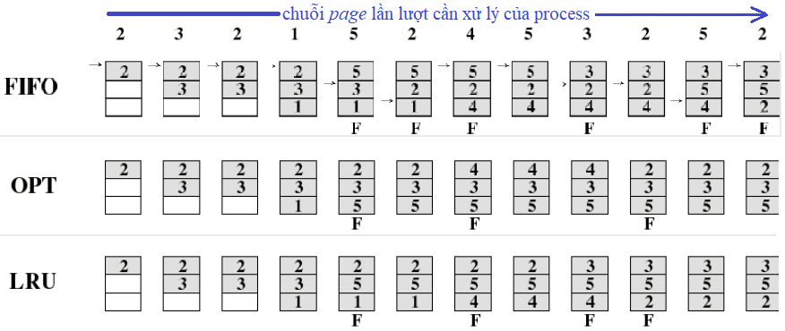
Thay thế trang (Page Replacement)
Minh họa các giải thuật thay thế trang:
  Process P dự kiến sẽ lần lượt thực thi các page dữ liệu theo chuỗi thứ tự như hình.
  F là thời điểm cần thay trang. Mỗi giải thuật thực hiện khác nhau
Notes:
một ví dụ trực quan nhằm so sánh hiệu năng và cách thức vận hành thực tế của ba thuật toán thay thế trang (FIFO, OPT, LRU). Giả sử tiến trình P lần lượt truy cập các trang dữ liệu theo chuỗi tham chiếu đầu vào là: 2, 3, 2, 1, 5, 2, 4, 5, 3, 2, 5, 2. Hệ thống cấp phát cho tiến trình 3 khung trang trống ban đầu. Ký hiệu chữ F (Fault) dưới các cột mô tả thời điểm xảy ra hiện tượng thay thế trang (khi bộ nhớ đã đầy và trang cần truy cập chưa có trên RAM).
Với thuật toán FIFO, khi trang 5 yêu cầu nạp vào bộ nhớ đang chứa (2, 3, 1), trang 2 bị thay thế do vào đầu tiên, bộ nhớ trở thành (5, 3, 1) và phát sinh lỗi trang (F). Lần lượt sau đó, khi các trang 2, 4, 3, 5 tiếp tục truy cập, FIFO liên tục phải thay thế các trang cũ theo thứ tự thời gian nạp, dẫn đến số lượng lỗi trang xuất hiện rất dày đặc (tổng cộng 6 lần thay thế F sau khi bộ nhớ đầy). Với thuật toán tối ưu OPT, khi nạp trang 5, hệ thống nhìn về tương lai thấy trang 2 và 3 sẽ sớm được dùng lại ở các bước tiếp theo, trong khi trang 1 phải rất lâu nữa mới dùng, nên chọn trang 1 làm nạn nhân, bộ nhớ trở thành (2, 3, 5) (lỗi trang F); tiếp sau đó khi nạp trang 4, trang 5 bị thay thế (lỗi trang F). Kết quả là OPT chỉ phát sinh 3 lần thay thế trang F. Đối với LRU, khi nạp trang 5, hệ thống nhìn về quá khứ thấy trang 1 và 2 vừa mới được dùng, trang 3 được dùng cách đó xa nhất nên trang 3 bị thay thế, bộ nhớ thành (2, 5, 1) (lỗi trang F). Quá trình tương tự diễn ra ở các bước sau, giúp LRU đạt kết quả trung gian với 4 lần thay thế trang F, chứng minh hiệu quả thực tế tốt hơn so với FIFO và tiệm cận với mô hình tối ưu OPT.

Slide 38
An toàn cho vùng nhớ trong Paging
Dẫn nhập:
  Khi một process vào trạng thái Suspend:
    Dữ liệu của process đó có thể bị đưa ra ngoài (swap out).
    Vùng nhớ được giải phóng sẽ cấp cho process khác sử dụng.
  => Bảng phân trang của process ban đầu sẽ trỏ đến vùng dữ liệu thuộc về process khác.
Giải pháp đảm bảo an toàn (bảo vệ) bảng phân trang:
  Phương pháp 1: bổ dung hạng mục valid bit (bit xác nhận giá trị) vào bảng phân trang
  Phương pháp 2: bổ dung hạng mục protection bit gắn (các bit bảo vệ) vào bảng phân trang
Notes:
bài toán dẫn nhập về vấn đề an toàn và bảo vệ vùng nhớ trong kỹ thuật phân trang (Paging). Trong các hệ điều hành đa nhiệm, khi một tiến trình rơi vào trạng thái tạm dừng (Suspend), dữ liệu của nó đang lưu trữ trên bộ nhớ chính (RAM) có thể bị chuyển ra ngoài bộ nhớ phụ (swap-out) để giải phóng các khung trang trống. Những vùng nhớ trống vừa được giải phóng này sẽ ngay lập tức được hệ điều hành cấp phát cho các tiến trình khác sử dụng. Một nguy cơ mất an toàn dữ liệu xuất hiện tại đây: nếu bảng phân trang của tiến trình ban đầu không được cập nhật hoặc khóa quyền truy cập, nó vẫn sẽ trỏ đến các khung trang vật lý cũ. Lúc này, tiến trình ban đầu có thể vô tình hoặc cố ý truy cập và đọc/ghi đè lên vùng dữ liệu hiện đã thuộc quyền sở hữu của tiến trình khác, dẫn đến vi phạm nghiêm trọng nguyên tắc cô lập bộ nhớ.
Để giải quyết triệt để nguy cơ mất an toàn này, hệ điều hành cần tích hợp các cơ chế bảo vệ trực tiếp vào bảng phân trang. Có hai phương pháp chính được áp dụng. Phương pháp thứ nhất là bổ sung thêm một thuộc tính gọi là bit xác nhận giá trị (valid bit) vào mỗi dòng của bảng phân trang để kiểm soát xem trang dữ liệu đó hiện có đang nằm hợp lệ trên RAM hay không. Phương pháp thứ hai là bổ sung bit bảo vệ quyền truy cập (protection bit) gắn liền với các mục nhập của bảng phân trang để giới hạn hành vi của CPU đối với từng trang dữ liệu cụ thể, ngăn chặn các thao tác truy cập trái phép.

Slide 39
An toàn cho vùng nhớ trong Paging
Bảo vệ bộ nhớ trong phân trang:
  Phương pháp 1: thêm hạng mục valid bit trong bảng phân trang
    Mục có bit 1 (valid): biểu thị page thuộc process <= page hợp lệ.
    Mục có bit 0 (invalid): biểu thị page không thuộc process <= page không hợp lệ.
  Phương pháp 2: gắn các bit bảo vệ (protection bit) vào entry (mục nhập) trong bảng phân trang.
    Các thuộc tính của bit bảo vệ: read-only, read-write, execute-only.
pages | frame | valid
0 | 20 | 1
1 | 24 | 1
2 | 4 | 0
3 | 8 | 0
Pages không thuộc process
Notes:
đi sâu vào chi tiết phương pháp sử dụng valid bit và giới thiệu tổng quan về protection bit để bảo vệ bộ nhớ. Với phương pháp sử dụng bit xác nhận giá trị (valid bit), mỗi mục nhập trong bảng phân trang sẽ được tích hợp thêm một trường dữ liệu nhị phân. Nếu bit này có giá trị bằng 1 (valid), điều đó biểu thị trang dữ liệu tương ứng của tiến trình hiện đang nằm trên bộ nhớ vật lý và việc truy cập là hoàn toàn hợp lệ. Ngược lại, nếu bit này có giá trị bằng 0 (invalid), điều đó có nghĩa trang dữ liệu hiện không thuộc về không gian địa chỉ hợp lệ của tiến trình trên RAM (có thể trang đó đã bị swap-out hoặc chưa từng được cấp phát). Bảng ví dụ trên slide chỉ ra rằng trang 0 và trang 1 có valid bit bằng 1 (hợp lệ), trong khi trang 2 và trang 3 có valid bit bằng 0, nghĩa là các trang này không thuộc không gian địa chỉ hợp lệ của tiến trình tại thời điểm hiện tại và mọi nỗ lực truy cập vào chúng sẽ bị hệ điều hành ngăn chặn.
Song song với valid bit, hệ điều hành cũng triển khai phương pháp thứ hai là gắn các bit bảo vệ (protection bit) vào từng mục nhập (entry) trong bảng phân trang. Nhiệm vụ của protection bit không chỉ dừng lại ở việc xác định tính hợp lệ, mà còn quy định chi tiết quyền hạn thao tác của tiến trình trên trang đó. Cụ thể, các thuộc tính bảo vệ phổ biến được cấu hình thông qua bit này bao gồm: quyền chỉ đọc (read-only), quyền đọc và ghi (read-write), và quyền chỉ thực thi mã lệnh mà không được phép đọc/ghi dữ liệu (execute-only).

Slide 40
An toàn cho vùng nhớ trong Paging
Bảo vệ bộ nhớ trong phân trang:
  Phương pháp 2: gắn các bit bảo vệ (protection bit) vào mỗi entry (mục nhập) trong bảng phân trang.
    Giá trị của protection bit sẽ xác định thuộc tính của entry:
    Thuộc tính: read-only (bit 0):
    Thuộc tính: read-write (1)
pages | frame | protection
0 | 20 | 0
1 | 24 | 0
2 | 4 | 1
3 | 8 | 1
Notes:
cách thức hoạt động thực tế của phương pháp sử dụng bit bảo vệ (protection bit) để phân quyền truy cập chi tiết cho từng trang bộ nhớ. Bằng cách gán bit bảo vệ vào mỗi mục nhập trong bảng phân trang, hệ điều hành có thể thiết lập các thuộc tính truy cập khác nhau nhằm bảo vệ tính toàn vẹn của mã nguồn và dữ liệu của tiến trình. Ví dụ minh họa trên slide sử dụng một bit nhị phân để phân chia hai quyền cơ bản: thuộc tính chỉ đọc (read-only) được đại diện bởi bit có giá trị bằng 0, và thuộc tính được phép đọc và ghi (read-write) được đại diện bởi bit có giá trị bằng 1.
Dựa trên bảng phân trang mẫu trên slide, trang 0 (đang nằm ở khung vật lý 20) và trang 1 (khung vật lý 24) có giá trị protection bit bằng 0. Điều này đồng nghĩa với việc hai trang này chỉ cho phép thực hiện thao tác đọc dữ liệu; nếu tiến trình cố tình thực hiện lệnh ghi đè lên các khung trang này, phần cứng kiểm soát bộ nhớ sẽ lập tức phát hiện và kích hoạt lỗi bảo vệ (protection fault) để dừng thao tác. Ngược lại, trang 2 (khung vật lý 4) và trang 3 (khung vật lý 8) có giá trị protection bit bằng 1, cho phép tiến trình thực hiện đầy đủ các thao tác đọc và ghi dữ liệu một cách tự do. Cơ chế này đặc biệt quan trọng để bảo vệ các vùng nhớ chứa mã nguồn chương trình (thường cấu hình read-only để tránh bị mã độc sửa đổi) và phân biệt với các vùng chứa dữ liệu, biến số (cần cấu hình read-write để tính toán).

Slide 41
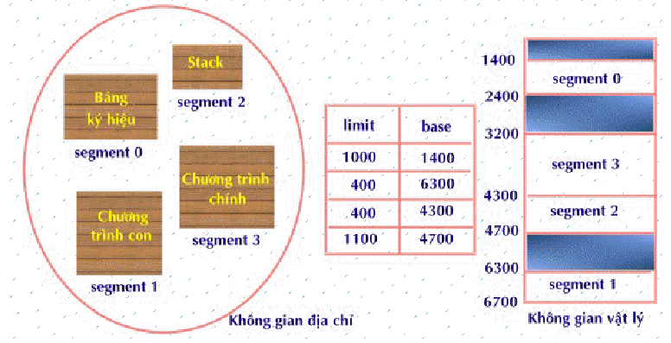
Kỹ thuật Phân đoạn (Segmentation)
Không gian địa chỉ bộ nhớ phân đoạn:
  Không gian địa chỉ (bộ nhớ luận lý) là một tập các phân đoạn (segments) kích thước khác nhau.
  Bảng phân đoạn (segment table) gồm nhiều dòng index, mỗi dòng có 2 thông tin cơ bản:
    Limit: kích thước của đoạn.
    Base address: địa chỉ vật lý nơi bắt đầu của phân đoạn trong bộ nhớ.
Notes:
Kỹ thuật Phân đoạn (Segmentation), một phương pháp quản lý bộ nhớ không liên tục phản ánh góc nhìn logic của người lập trình đối với cấu trúc chương trình. Không gian địa chỉ luận lý của một tiến trình không còn là một dãy các byte tuyến tính hay các trang bằng nhau, mà là một tập hợp các phân đoạn (segments) có kích thước hoàn toàn khác nhau. Mỗi phân đoạn tương ứng với một khối logic của chương trình như: chương trình chính (main program), chương trình con (procedure/function), vùng nhớ ngăn xếp (stack), hay bảng ký hiệu (symbol table). Trên sơ đồ bên trái, không gian luận lý gồm: Bảng ký hiệu (segment 0), Chương trình con (segment 1), Stack (segment 2), và Chương trình chính (segment 3).
Để quản lý cấu trúc này, hệ điều hành sử dụng một Bảng phân đoạn (segment table). Mỗi mục nhập (index) trong bảng phân đoạn đại diện cho một phân đoạn cụ thể và lưu trữ hai thông tin giới hạn cơ bản: Giới hạn kích thước (Limit) là độ dài thực tế của phân đoạn đó, và Địa chỉ cơ sở (Base address) là địa chỉ vật lý bắt đầu của phân đoạn trên RAM. Sơ đồ ánh xạ minh họa cách các phân đoạn luận lý được đặt vào các vùng nhớ vật lý rải rác. Cụ thể, segment 0 có kích thước (limit) là 1000 và địa chỉ cơ sở (base) là 1400, nghĩa là nó chiếm vùng nhớ vật lý từ địa chỉ 1400 đến 2400. Tương tự, segment 1 (chương trình con) có limit là 1100 và base là 4700, nằm ở vùng từ 4700 đến 5800; segment 2 (stack) có limit là 400 và base là 4300; segment 3 (chương trình chính) có limit là 400 và base là 6300.

Slide 42
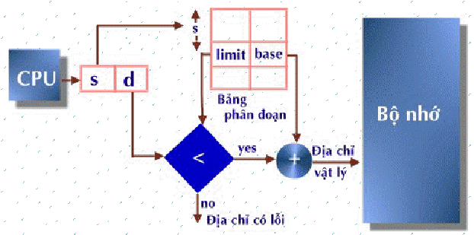
Kỹ thuật Phân đoạn (Segmentation)
Chuyển đổi địa chỉ phân đoạn:
  Địa chỉ luận lý phân đoạn gồm 2 phần tử: <s,d>
    s: số hiệu phân đoạn trỏ đến các dòng chỉ mục trên bảng phân đoạn. Giá trị của s từ 0 đến segment cuối trong bảng.
    d: địa chỉ tương đối trỏ đến các địa chỉ offset trong đoan.
    Do kích thước các segment không bằng nhau => phải check d trước. đến giới hạn chiều dài của phân đoạn.
Notes:
phần cứng dịch địa chỉ luận lý sang địa chỉ vật lý trong kỹ thuật phân đoạn. Địa chỉ luận lý do CPU phát ra gồm một cặp giá trị ký hiệu là <s, d>. Trong đó, phần tử s đại diện cho số hiệu phân đoạn (segment number), được dùng làm chỉ số để truy vấn dòng tương ứng trên bảng phân đoạn. Phần tử d đại diện cho địa chỉ offset tương đối nằm bên trong phân đoạn đó.
Do đặc thù các phân đoạn có kích thước không bằng nhau và có thể thay đổi linh hoạt, phần cứng dịch địa chỉ bắt buộc phải thực hiện một bước kiểm tra an toàn đối với độ lệch d trước khi tính toán địa chỉ vật lý. Cụ thể, giá trị d sẽ được đưa qua một bộ so sánh với giá trị giới hạn kích thước (limit) được lấy ra từ bảng phân đoạn tại dòng s. Điều kiện hợp lệ là giá trị d phải nhỏ hơn giá trị limit (d < limit). Nếu điều kiện này không thỏa mãn (nhánh "no"), hệ thống sẽ kích hoạt lỗi truy cập bộ nhớ (trap: addressing error) và dừng tiến trình. Nếu điều kiện thỏa mãn (nhánh "yes"), hệ thống sẽ lấy địa chỉ cơ sở (base) của phân đoạn s từ bảng phân đoạn cộng với độ lệch d để tạo ra địa chỉ vật lý cuối cùng. Công thức tính địa chỉ vật lý dạng text là: địa chỉ vật lý = base + d.

Slide 43
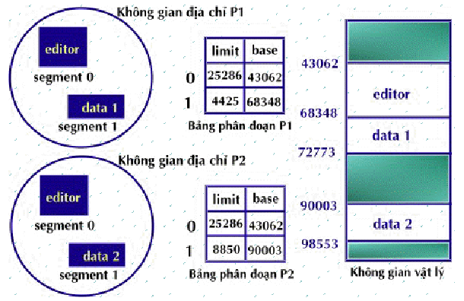
Kỹ thuật Phân đoạn (Segmentation)
Ưu điểm của kỹ thuật phân đoạn:
  Mỗi phân đoạn biểu diễn cho một phần của chương trình.
  Lập cơ chế bảo mật riêng biệt cho từng phần chương trình.
  Khả năng chia sẻ chương trình ở mức độ phân đoạn.
Notes:
tập trung phân tích các ưu điểm vượt trội của kỹ thuật phân đoạn, đặc biệt là khả năng thiết lập bảo mật độc lập và chia sẻ tài nguyên ở mức độ phân đoạn giữa các tiến trình khác nhau. Do mỗi phân đoạn đại diện cho một thành phần logic có ý nghĩa rõ ràng (như mã lệnh editor hoặc vùng dữ liệu data), hệ điều hành có thể dễ dàng gán các thuộc tính bảo mật riêng biệt phù hợp cho từng phân đoạn (ví dụ: phân đoạn chứa mã nguồn chương trình được cấu hình quyền chỉ thực thi hoặc chỉ đọc, phân đoạn chứa dữ liệu được cấu hình quyền đọc/ghi).
Sơ đồ trực quan minh họa khả năng chia sẻ phân đoạn giữa hai tiến trình P1 và P2. Tiến trình P1 có không gian địa chỉ gồm segment 0 (chương trình soạn thảo văn bản - editor) và segment 1 (dữ liệu data 1). Tiến trình P2 cũng có segment 0 (editor) và segment 1 (dữ liệu data 2). Thay vì nạp hai bản sao của chương trình soạn thảo editor vào RAM, bảng phân đoạn của cả P1 và P2 tại chỉ mục 0 đều được cấu hình trỏ tới cùng một địa chỉ vật lý cơ sở là 43062 với giới hạn kích thước là 25286. Như vậy, cả hai tiến trình P1 và P2 đều chia sẻ chung một phân đoạn vật lý chứa mã nguồn editor (vùng nhớ từ 43062 đến 68348), trong khi vẫn sở hữu các phân đoạn dữ liệu riêng biệt hoàn toàn (data 1 của P1 nằm tại địa chỉ vật lý 68348, data 2 của P2 nằm tại địa chỉ vật lý 90003). Điều này giúp tiết kiệm tối đa dung lượng bộ nhớ vật lý của hệ thống.

Slide 44

Cám ơn !

